Slide 1

녹색컨설팅 전문가 양성과정
Part 2. 기후변화대응 온실가스 감축
컨설팅 과정 -
Notes:
간지

Slide 3

Ⅰ
기후변화 대응에 대한 국내외 동향
0. 녹색 경영
1. 기후변화 개요
2. 국제적 기후변화 대응동향
3. 국내 저탄소 녹색성장 정책
4. 녹색경영 분야

Slide 4


산업시스템과 자연
오늘날 우리가 이런 곤란한 지경에 이르게 된 것은 전체를 무시하고 부분에만 매달리는 사고방식 때문임
맑은 공기
깨끗한 식수
기름진 토양
수분(受粉)
안정된 기후
태양
에너지
건강 vs. 스트레스
안심 vs. 불안
사회적 조화 vs. 불신
평화 vs. 풀리지 않는 갈등
광합성
성장
사회 시스템
재생
성장
생태계
재생
소비
소비
제품
서비스
수확
생산 중인
상품
사용 중인
상품
천연자원
생산
채취
다 쓰고 버리는
폐기물
자원 채취와
제조과정의
폐기물
비재생자원
사용과정의
폐기물
쌓여가는 폐기물

Slide 5

산업화시대와 자연의 원리
산업화시대 거품은 자연계의 법칙을 어겼고 이 거품 안에서 살아온 우리들은 이제 이것을 깨달아야 앞으로 나아갈 길을 볼 수 있음
산업화 시대
자연
화석연료
전 세계적인 생산
막대한 폐기물
획일화
수입 극대화
에너지
태양
지역적인 생산
폐기물 없음
풍부
관계 쌓기
먹을거리
물질 사용
다양성
사회적 복지

Slide 6
우리의 가정과 믿음, 세계관
소모적인 ‘채굴-제조-폐기’ 경제를 강화하는 선택은 우리가 오랫동안 발전시켜 와 이제는 현대사회 깊숙이 뿌리내린 가정과 믿음, 그리고 세계관에 근거함
에너지는 무한하며 싸다.
폐기물을 버릴 곳은 언제든 충분하다.
인간이 범 지구적인 환경을 바꿀 수는 없다. 예를 들어 우리의 행동과는 상관 없이 날씨 패턴은 비교적 안정적으로 유지될 것이다.
인류는 지구에서 가장 중요한 종이며, 다른 종들은 그보다 덜 중요하고, 우리와는 상관없는 종도 많다.
물이나 표토 같은 기본적인 자원들은 무제한이다. 만약 한계에 부딪히거나 문제가 생기면 시장과 신기술이 금융자원을 재분배해서 지금의 생활방식과 작업방식을 계속 이어갈 수 있게 해줄 것이다.
생산성과 표준화야말로 경제적 진보의 핵심이다.
경제성장과 국내총생산 증가가 ‘모두를 잘살게 하고’ 사회적 불평등을 줄이는 가장 좋은 방법이다.

Slide 7
기업의 지속가능성 발전 단계
기업은 피동적 단계에서 시작하여 조직의 전략이나 목표에 지속가능성을 완전히 통합하는 단계로 발전함
5. 목적/임무
핵심가치와 일치
적극적
4. 통합 전략
비즈니스 기회
위기 관리
3. 적극적 참여
생태적 효율성
규제 효율
PR 위기
피동적
2. 순응
규제 기관의 요구/단속
대중의 압력
1. 거부

Slide 8
환경문제 접근 방법
~’80s
’90s
’00s
’10s
종말처리
(End-of-Pipe)
청정생산
(Cleaner
Production)
지속가능개발
(Sustainable
Development)
Smart소비?
(Production-
Service System)
사전대응
비용효율화
통합적 접근
환경+경제+사회
통합적 접근
제품+서비스
생산+소비
개 념
사후대응
방지시설
설치
생산공정
개선
제품의 친환경성
향상
소비의 친환경성
향상
관리 대상
오염물질 발생방지
- 생산효율향상
- 재활용
정량화 및 최적화
- 환경영향평가
- Database 확충
Solution Providing
- 효과성 분석
- Trade-off
오염물질 제거
- 대기,수질,폐기물
주요 기술
정부
정부, NGO
정부, NGO,
소비자, 투자가
전문분야로서의 환경영역 해체
이해관계자

Slide 9
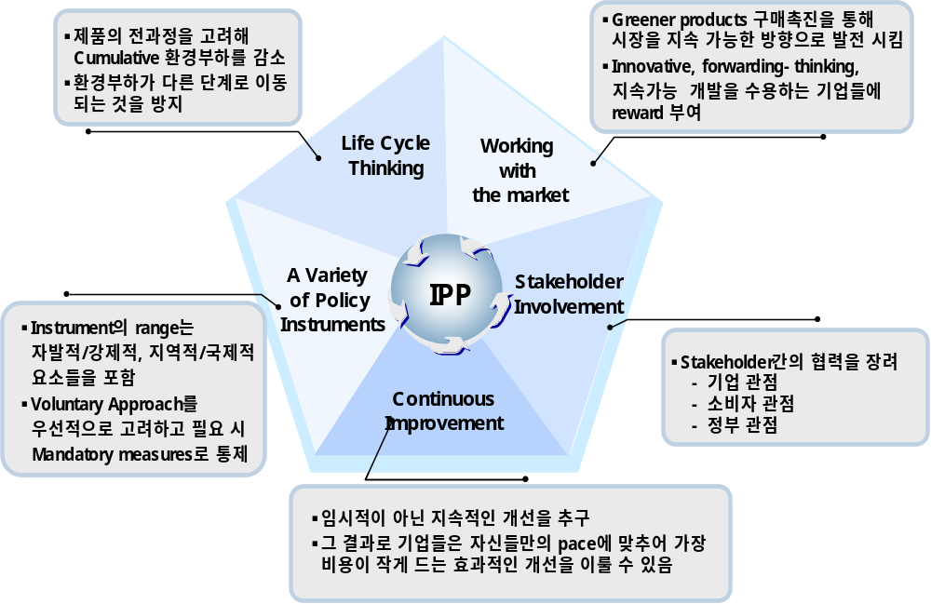
Integrated Product Policy의 5대 원칙

Slide 10
환경관련 ISO 규격
조직에
관한 규격
환경경영체제 (Environment Management System) : ISO 14000s
환경감사 (Environmental Auditing) : ISO 14010s
환경성과평가 (Environmental Performance Evaluation) : ISO 14030s
제품에
관한 규격
환경라벨링과 선언 (Environmental Labeling) : ISO 14020s
전과정 평가 (Life Cycle Assessment) : ISO 14040s
제품 설계 및 개발에 환경측면의 통합 (Eco-design) : ISO/TR 14062
기후변화에 관한 규격
온실가스 계산 및 보고 (Quantification & Reporting) : ISO 14064-1,2,3
검인증기관 요건 (Requirements for verification bodies) : ISO 14065
기타규격
용어 및 정의 (Vocabulary) : ISO 14050
의사소통 (Environmental Communication) : ISO 14063

Slide 11
체계적 변화를 위한 역량 강화 방법
지속가능한 세상을 만들기 위해 혁신적인 방법은 조직학습 작업에서 중심으로 삼았던 세 가지 분야에서 개발될 수 있음
녹색성장 경영을 위한
핵심적인 학습능력
시스템을 이해하기
진정으로 원하는 미래를 창조하기
조직, 복잡한 공급망, 산업, 도시 혹은 국가 등 그들이 속한 더 큰 시스템을 이해하는 방법
임기응변식으로 대응하던 사고방식에서 진정 원하는 미래를 창조하는 방법
영역을 넘어 협동하기
지속불가능한 시스템의 작동방식을 바꾸려면 예전에는 상호 신뢰와 관계가 거의 없던 사람들 간에 진정한 신뢰와 상호관계를 구축하는 방법

Slide 12


시스템을 보라 - ‘실제의’실제 세계
우선순위를 효과적으로 바꾸고 녹색성장을 조직에 통합하기 위한 유일한 방법은 “경제는 전적으로 자연에 속해 있는 부속물이지 그 반대가 아니다.”
환경
경제
사회
사회
환경
경제
“경영자로서 나는 NGO와 환경운동에 전반적으로 의심을 가지고 있었습니다. 나는 5년 전에 처음으로 기술이 타협의 대상이 아니라 기회가 될 수 있다는 점을 진정으로 느끼기 시작했습니다. 재생에너지, 환경보호, 담수화에 제대로 투자한다면 돈도 벌고 동시에 사회적 문제도 해결할 수 있을 것입니다.” - 제프리 이멜트 GE 회장
“우리는 기후변화 문제를 해결하는 것이 오늘날 최고경영자, 투자가, 정부가 당면한 중요한 문제 중 하나라고 굳게 믿고 있습니다 시티그룹은 자체 친환경 사업에 500억 달러를 투자할 것입니다. 사회 및 환경을 해치는 기업에 자금을 대출을 중단할 것입니다.”- 마이클 클라인 시티그룹 시티마켓뱅킹 공동회장

Slide 13
시스템적 사고의 빙산 - 현실을 설명하는 방법
상황을 네 가지 눈높이에서 1) 사건, 2) 패턴 또는 추세, 3) 심층의 시스템 구조 혹은 힘, 그리고 4) 그 구조와 힘을 형성하는 심성 모델(Nature Model) 혹은 가정을 볼 수 있어야 함
영향력 및 학습의 기회 증가
사건 반응
대체 무슨 일이 일어난 거지?
패턴/추세 예측
무슨 일이 일어나고 있는 거지?
예전에도 이런 경우가 있었나?
시스템적 구조 디자인
이런 패턴을 만드는 데 영향을 미치고 있는 힘은 무엇일까?
심성 모델 변화
우리의 사고 방식 중에서 이런 상황이 계속
이어지게 만드는 것은 무엇일까?

Slide 14
알루미늄 산업의 성장 제한요소
알코아는 자신들의 사업을 지탱하는 큰 규모의 시스템에 대해 생각해봄으로써 물이 알코아의 미래를 잠식할 수도 있는 한계임을 깨달음.
물을 공급받을 수 있는지 여부,
수질에 대한 대중의 관심
새로운 공장 부지를
찾아내는 능력
알루미늄
수요
R
알루미늄
생산
B
물 공급량 제한
더 많은
물이 필요
생산이 늘어나면 그에 따라 수요가 증가하고 이것은 다시 생산의 추가 확대를 가져옴 (R)
제한하려는 혹은 ‘균형을 맞추려는’ 힘과 마주쳐 생산을 추가로 확대하자 물을 더 많이 소비하게 되었으며 이 때문에 물 부족 문제가 악화되고 공장신축도 더 어려워 지게 되어 결국 생산 확대가 제한될 수 밖에 없게 됨(B)
물의 완벽한 재활용을 통해 물이 필요없는 알루미늄 공장건설

Slide 15
책임을 떠넘길 것인지, 혁신할 것인지의 선택
최소한의 조치만 취하고 책임을 자연에 떠넘김으로써 자신이 취한 선택의 영향을 외적인 것에 국한하게 하는 대중 요법 사이클과 근본적이고 장기적인 해결책에 주목하는 혁신 사이클 사이에 하나를 선택해야 함
가능한 한
행동을 줄이기
그린 워싱 로비,
폐기물 감소 최소화
제품 생산에 따르는
환경적 영향을
자연에 떠넘김
환경 관련 쟁점
인식
내재된 환경
문제들
환경 영향력을
최소화하는
디자인 능력
환경에 영향을
덜 미치는
혁신적인 신상품

Slide 16
개별 기업의 선택은 모두 합산되어 영향을 미친다
책임을 전가하든 혁신하든 개별 기업의 선택은 모두 합산되어 그 효과가 가중될 수 밖에 없음
가능한 한
행동을 줄이기
가능한 한
행동을 줄이기
가능한 한
행동을 줄이기
그린 워싱 로비,
폐기물 감소 최소화
그린 워싱 로비,
폐기물 감소 최소화
그린 워싱 로비,
폐기물 감소 최소화
제품 생산에 따르는
환경적 영향을
자연에 떠넘김
환경 관련 쟁점
인식
제품 생산에 따르는
환경적 영향을
자연에 떠넘김
환경 관련 쟁점
인식
제품 생산에 따르는
환경적 영향을
자연에 떠넘김
환경 관련 쟁점
인식
지연
지연
지연
내재된 환경
문제들
환경 영향력을
최소화하는
디자인 능력
내재된 환경
문제들
환경 영향력을
최소화하는
디자인 능력
내재된 환경
문제들
환경 영향력을
최소화하는
디자인 능력
환경에 영향을
덜 미치는
혁신적인 신상품
환경에 영향을
덜 미치는
혁신적인 신상품
환경에 영향을
덜 미치는
혁신적인 신상품
기업 A
+
기업 B
+
기업 C

Slide 17
긍정적인 변화의 눈덩이를 만들어라
자기 강화의 눈덩이를 계속 굴려서 크게 만드는 것은 성공적인 녹색성장 혁신가들에게는 일종의 직관에 가까운 전술임
투자
지속가능한 제품 생산에 투자
투자할
자금 확보
시스템 비용감소
새로운 고객
돈이
절약됨
추가적인
이득
NGO와 대중에게
무책임하게 비쳐진 회사의 행동
비용절감과 재투자의 눈덩이 효과 거두기
지속가능한 성장을 위해 눈덩이 효과 강화하기
회사 측의 부인과
방어적인
커뮤니케이션
대중의
부정적인 인식
회사 제품
구입 감소
회사가 취하는 행동과 대중의 인식 사이의 부정적 강화 고리

Slide 18
큰 그림: 순환경제
순환경제의 최종 목표는 쓰레기 전혀 만들지 않기, 에너지 재생하기, 원료 재활용하기, 그리고 시스템을 관통하는 모든 원료의 흐름 책임지기 등임
맑은 공기
깨끗한 식수
기름진 토양
수분(受粉)
안정된 기후
태양
에너지
광합성
자연 영양분
성장
생태계
재생
기술적 영양분
수확
천연자원
상품 생산
생산
삼품 사용
채취
폐기 쓰레기
비재생자원
추출과 채취
쓰레기
사용 쓰레기
쌓이는 쓰레기

Slide 19


경계를 뛰어넘는 협력
거대한 조직 안에서 주목할만한 변화를 불러 일으키려면 다른 조직들은 물론 심지어 성격이 아예 다른 종류의 조직들과도 연계하여 네트워크를 형성하는 일이 매우 중요함
미국과 캐나다에서 지속가능성을 추구하는 지역회사들을 지원해왔으며 현재 20,000여개의 회사들이 소속되어 있음
Alcoa, Dow, Dupon, Fedex, GM, Georgia-Pacific, IBM, Interface, Johnson & Johnson, Michelin, Nature Works, Pitney Bowes, Staples, Starbucks 로 구성된 12개 대기업의 신재생에너지 자원 사용 지원하고 있음
30여개의 대형 기업들과 환경단체들의 연합으로서 온실가스방출 감소와 관련된 강력한 법안 제정을 연방정부에 강력히 요구하고 있음, Caterpillar, Dow, Duke Energy, GE, Johnson & Johnson, Shell, Rio Tinto, Siemens 등이 가입되어 있음

Slide 20





네슬레 사례
Eco + Colaboration = Nespresso
http://www.ecolaboration.com/
Real Farmer Income TM
커피 생산 농가가 양질의 커피를 지속적으로 생산할 수 있도록 다양한 투자와 금융 지원을 제공함으로써 궁극적으로는 농가 소득을 꾸준히 상승 시키고, 고급 커피 원두 생산성을 높임
AAA Sustainable Quality TM
네슬레가 현지 농가의 원두 생산을 직접 지도, 모니터링 하여 높은 퀄리티를 유지할 수 있도록 지원
Rainforest Alliance Certified TM
Rainforest Alliance와 함께 생산 과정을 위생적이면서도 친환경적으로 개선하여 농가에 직접 인증 라벨을 부여한다
*Rainforest Alliance : 세계적인 NGO단체

Slide 21
새로운 경영전략: Creating Shared Value(CSV)
사회적 가치(Social Value)를 최우선순위로 추구함으로써 경제적 가치(Economic Value)를 획득하는 방향으로 기업의 혁신과 성장 전략을 수립, 실행해야 함
SV
EV
CSV
SV
EV
CSR**
GI*
Corporation Social Responsibility
Gandhian Innovation
Externality →
Internalize
Affordability,
Sustainability
Economic Value (EV) +
Social Value (SV) ↑
Business Sector와
Nonprofit Sector의
경계가 모호해짐
사회적 재분배
수용가능성
지속가능성
BoP (Base of Pyramid)
SV, EV의 전체크기(Pie)↑
CSV Framework 제시
기업의 혁신과 성장을 위한
핵심전략 차원에서 관리되어져야 함
SV Sharing
(사회적 가치 공유)
EV Sharing
(경제적 가치 공유)
SV+EV Sharing
(사회적+경제적 가치 공유)
Ref.: Creating Shared Value, Michael E. Porter and Mark R. Kramer, HBR, January-February, 2011.

Slide 22
진정으로 원하는 미래 창조
녹색성장이라는 도전을 전략적 기회로 변모시키는 조직들만이 세계 도처에서 펼쳐지지 시작한 근본적인 변화를 주도하게 될 것임
문제 해결
창조
위기 대응
영감과 포부
상상력
인내와 끈기
겸손

Slide 23

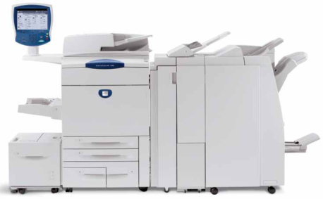
매립하지 말자 (Zero to Landfill)
제록스의 레이크(Lakes) 프로그램은 “매립하지 말자. 우리의 아이들을 위해서,”라는 문구를 걸고 완전히 새로운 세대의 복사기 DC260을 1990년대 후반 출시하였음
John Elter는 레이크팀장으로 400억불 이상의 매출을 올린 DC260 시리즈 개발
95%이상 재제조 가능, 97% 재활용 가능
1991년부터 2007년까지 8억Kg의 폐기물을 매립하지 않고 다른 곳에서 재활용
복사기를 2,000여개의 부품에서 200개 미만의 부품으로 만들어 냄
헌신적이고 열정적인 참여 연구원들의 긍정적인 비전, 창조적인 긴장과 정서적 긴장이 성공 요인

Slide 24
변화하는 기업 환경 안에서 조직 재설계
녹색성장 경영을 실행하기 위해 단기목표, 장기목표, 기대성과, 우선순위에 있어서 근본적인 변화를 주도하며 새로운 전략과 일치하도록 조직을 재설계하는 작업이 요구됨
전략과 디자인이 현재 기업 환경과 일치할 때
기대 이상의 성과를 얻을 수 있다.
그렇지만 외부 기업 환경이 변하면
그 전략과 조직은 더 이상 적합하지 않다.
종종 새로운 전략을 수립하지만 조직 디자인이
변하지 않아 기업은 새로운 전략을 이행할 핵심
실행력이 부족하다.
그때 임원들은 다음 질문을 반드시 고려해야 한다.
필요한 새 조직 디자인은 무엇이며 우리가
어떻게 조직 디자인을 바꿀 수 있을 것인가?
외부 기업 환경과 배경
전략
조직 디자인

Slide 25
Ⅰ
기후변화 대응에 대한 국내외 동향
0. 녹색경영
1. 기후변화 개요
2. 국제적 기후변화 대응동향
3. 국내 저탄소 녹색성장 정책
4. 녹색경영 분야

Slide 26

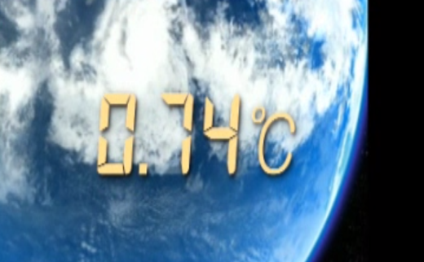



1. 기후변화란?

Slide 27
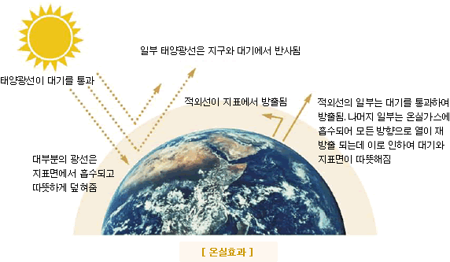
2. 지구온난화-온실효과
지구온난화
  온실효과란?
  대기를 가지고 있는 행성 표면에서 나오는 복사에너지가 대기를 빠져나가기 전에 흡수되어 그 에너지가 대기에 남아 기온이 상승하는 현상
  보통 비닐하우스에 볼 수 있는 현상으로 햇빛이 내부로 들어와 온도를 높이고 비닐이나 유리 때문에 밖으로 나가지 못함으로써 온실 내부의 온도를 더욱 올림
  지구온난화란?
  인위적으로 발생하는 온실가스의 양이 증가됨에 따라 두터운 온실이 형성되어 온실효과가 증가하는 현상
온실효과
메커니즘
*자료 출처: 에너지관리공단

Slide 28
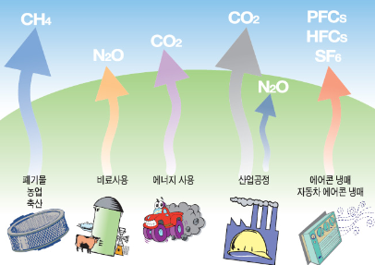
2. 지구온난화-6대 온실가스
6대 온실가스
  온실가스란(Green House Gas: GHG)?
  대기를 구성하는 여러 가지 기체들 가운데 온실효과를 일으키는 기체를 ‘온실가스’라 함
  6대 온실가스란?
  온실효과를 일으키는 주요 가스로써, 이산화탄소(CO2),메탄(CH4),아산화질소(N2O),
  수소불화탄소(HFCS), 과불화탄소(PFCS), 육불화유황(SF6)이 있음
6대 온실가스
주요 배출원
*자료 출처: 에너지관리공단

Slide 29

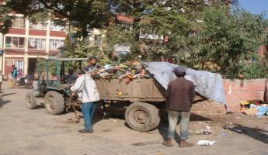
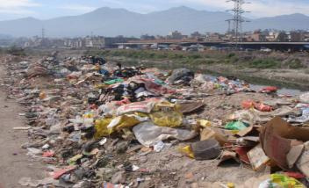

3. 지구온난화가 환경에 미치는 영향
지구온난화
영향
  지구온난화는 지구대기의 온도 상승, 해수면 상승, 자연재해, 수자원, 농업 등 모든 분야에 영향을 미치며, 세계 곳곳에서 심각한 피해사례가 나타나고 있음
지구온도
상승
해수면 상승
1
2
지구환경의
변화
자연재해 발생
생태계 변화
3
4

Slide 30





4. 기후변화가 산업에 미치는 영향 및 대응
  기후변화는 대표적인 온실가스 다배출 산업에 해당하는 자동차, 화학, 철강 등 다양한 산업분야에 영향을 미침
기후변화의
산업영향
산업별 주요 환경영향
자동차
산업
화학
산업
철강
산업
식품
산업
농축
산업
  에너지 절약 및 온실가스 배출 감축 요구 증대
  에너지 절약 고급철강 수요 증가 에 따른 기회 발생
  냉방 성능 요구 증가
  오존층 파괴물질 규제
  연비 및 배기가스 규제, 탄소세 부과
  제품환경규제
  연료 전지 개발 기회
  고연비, 친환경 자동차 수요 증가
  바이오 연료 사용 증가
  오존층 파괴 물질 규제, 잔류성 유기오염물질 규제
  화학물질 및 고위험성 물질 사용 규제
  태양광 발전, 바이오 에너지, 연료전지 분야 기회
  음료판매 증가
  구호식품 수요 증가
  공업용수 부족, 용수 관련 민원 발생
  수자원 고갈
  오존층 파괴물질 규제
  생산량 저하
  용수사용 부족

Slide 31
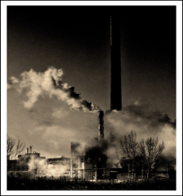
4. 기후변화가 산업에 미치는 영향 및 대응
기후변화
완화와 적응
  완화(Mitigation): 인위적 조정 행위를 의미하는 것으로, 온실가스 배출량을 파악하고 흡수원을 강화하는 활동으로, 신재생에너지 개발, 친환경 자동차 개발 및 구매, 탄소제로 도시 건설 등이 해당한다.
  적응(Adaptation): 기후변화로 인한 피해를 최소화하여 사회를 운영하는 것으로, 각종 모형을 활용하여 기후예측 파급효과를 분석한 후 취약산업에 대한 대책을 수립하는 농작물 품종 개량, 인공강우 기술 개발 등이 해당한다.
감축Credit 확보
인벤토리 보고 의무화
Demand-Side
규제
배출권 할당 및 거래
완화분야
(Mitigation)
감축사업
추진
인벤토리
구축
저에너지제품
수요 확대 대응
배출권
포트폴리오 관리
사업장
재해관리
소비형태
변화 대응
신사업
발굴
신재생
에너지 사용
기후예측
파급효과
분석
통계기반
구축
기후변화
취약산업
대책수립
해수침수
위험 조사
적응분야
(Adaptation)

Slide 32
Ⅰ
기후변화 대응에 대한 국내외 동향
0. 녹색경영
1. 기후변화 개요
2. 국제적 기후변화 대응동향
3. 국내 저탄소 녹색성장 정책
4. 녹색경영 분야
Notes:
IPCC(Intergovernmental Panel on Climate Change)
기후변화에 관한 정부간 패널로 전 세계 정부들에게 기후 관련 지침을 제공하기 위하여 1988년 UN이 설립한 기관이다.

Slide 33

1. 기후변화협약(UNFCC)
기후변화협약
발효일
  1994년 3월 21일
AnnexⅠ: 41국
Annex B: 39국
기후변화협약
체결배경
  1992년 6월 브라질 리우에서 개최된 유엔환경개발회의(UNCED)에서 지구의 온난화를 규제∙방지하기 위한 기후변화협약(UNFCCC) 체결
기후변화협약
목적
  온실가스로 인한 기후시스템의 변화를 방지할 수 있는 수준으로 온실가스 농도 안정화
기후변화협약
체결국가
  194개국 가입
  우리나라는 1993년 12월 세계 47번째로 가입
기후변화협약
주요내용
  기본원칙: 지구온난화 방지를 위하여 모든 당사국이 참여하되, 단 온실가스 배출의 역사적 책임이 있는 선진국은 차별화된 책임
  의무사항: 지구 온난화 방지를 위한 정책 및 국가보고서 UN에 제출
UNFCCC: United Nation Framework Convention on Climate Change
UNCED: United Nations Conference on Environment and Development
Notes:
공동 차별화 원칙에 따라 협약 당사국을 Annex I, Annex II 및 Non-Annex I 국가로 구분하여 각기 다른 의무를 부담토록 규정하고 있는데(제4조),
Annex I 국가는 협약 채택 당시 OECD 24개국 및 EU와 동구권 국가 등 35개국이었으나 제 3차 당사국총회(COP3)에서 5개국(크로아티아, 슬로바키아, 슬로비니아, 리히텐스타인 및 모나코)이 추가로 가입하여 현재 40개국이다. Annex I 국가는 온실가스 배출량을 1990년 수준으로 감축하기 위하여 노력토록 규정하였으나 강제성을 부여하지 않는다.
Annex II 국가는 Annex I 국가에서 동구권 국가가 제외된 국가군으로 OECD 24개국 EU로, 개도국에 재정지원 및 기술이전을 해줄 의무를 갖는다.
우리 나라는 '93년 12월에 47번째로 동 협약에 가입하였으며 Non Annex I 국가로 분류되어 국가보고서 제출 등 협약상 일반적 의무만 수행하면 되나, OECD 가입 이후 미국, 일본 등 선진국들은 우리 나라가 조속히 자발적으로 Annex I 국가와 같은 의무를 부담하여 줄 것을 요구하고 있다.
교토의정서는 감축국(Annex Ⅰ) 에게 구속력이 있는 온실가스 감축목표를 설정했다.( 제 3 조)
■ 기후변화 협약국가 중 Annex Ⅰ국가들은 2008년~2012년 기간 중 자국 내 온실가스 배출총량을 1990년대 수준대비 평균 5.2%를 감축해야 한다.
■ 협약한 Annex Ⅰ 국가는 40개국인데, 이 중 1997년에 함께 가입하지 않은 터키, 벨라투스는 준비가 되어 있지 않아 제외하고 38개국이 감축 대상이다. 이런 국가들을 Annex B 국가라 한다.`
■ 대상가스는 온실가스로, CO2, CH4, N2O, HFCs, PFCs, SF6 , NF3 이다. 이중 반도체,LCD제조에 사용되는 NF3는 CO2 의 17,000 배나 온실효과가 크다.

Slide 34

1. 기후변화협약 –추진 경과
  기후변화협약에 가입한 국가들이 매년 협약의 이행방법 등 주요 사안들을 결정하는 회의
당사국총회
(Conference Of Parties)
  UNFCC 발효
1994.03
  제1차 당사국총회(COP1): 독일 베를린
  -온실가스 감축을 위한 협상그룹 설치
  -논의 결과를 제 3차 당사국 총회에 보고하도록 Berlin Mandate 사항 결정
1995.03
  제3차 당사국총회(COP3): 일본 교토
  -부속서(Annex) Ⅰ 국가들이 교토의정서(Kyoto Protocol) 채택
1997.12
1차 의무이행기간(2008-2012년)
  교토의정서 미국 탈퇴
2001.03
  제7차 당사국총회(COP7): 모로코 마라케쉬
  -정책적 현안에 대한 마라케쉬 합의문(Marrakesh Accords) 도출
  -청정개발체제 등 교토메카니즘 관련 사업 추진을 위한 기반 마련
2001.11
  교토의정서 발효
  -러시아가 55번째 국가로 비준함으로써 교토의정서 발효*
2005.02
  제11차 당사국총회(COP11): 캐나다 몬트리올
  -마라케쉬 합의문 채택
2005.11
2007.11
  제12차 당사국총회(COP13): 인도네시아 발리
  -Post-Kyoto 채제에 대한 협상 착수
  제15차 당사국총회(COP15): 덴마크 코펜하겐
  -코펜하겐 합의문(Accord)을 통해 개도국 지원 재원 조성, 중기(2020년) 자발적 감축목표 설정 독려
2009.12
  제16차 당사국총회(COP16): 멕시코 칸쿤
  -구속력 있는 협정 체결이 재시도; 주요 쟁점: 선진국의 의무 감축 목표, 개도국의 구속적 감축 목표 등
2010.11
  제17차 당사국총회(COP17): 남아공 더반 (더반 패키지)
  - 교토의정서 기한을 2013년 이후에도 존속하기로 하고 선진국 이외의 국가도 참가하는 새로운 규범을
  2015년까지 협상을 마무리하고 2020년부터 발효시키기로 결정
2011.11
* 발효 조건: 전 세계 이산화탄소 배출량의 55% 이상을 차지하는 55개국 이상이 비준할 경우
Notes:
1997년 유엔의 교토의정서(Kyoto Protocol)는 35개 의무이행 대상국이 2008년부터 2012년까지 온실가스 수준을 1990년 수준 이하로 5.2%까지 억제하는 것을 골자로 한다.
"온실가스 배출 규제는 미국 경제를 약화시키고 에너지 부족을 가중시킬 것"이라며 물러설 수 없다는 입장을 보였다. 부시 대통령은 "우리에게 가장 중요한 것은 미국 국민이며 우리는 우리 경제에 해가 되는 것은결코 하지 않겠다"면서 "강한 미국 경제는 우방에게도 이익이 될 것"이라고 말했다.
부시 행정부는 이산화탄소 배출량을 감축할 경우 미국의 많은 화력발전소가 석탄 대신 값비싼 천연가스를 사용함으로써 비용이 상승, 에너지 위기가 가중된다는 논리를 교토의정서 탈퇴의 한 이유로 들고 있다.
부시 행정부는 에너지 위기를 해결하기 위해 교토의정서 탈퇴 외에 알래스카의 북극권 야생동식물보호구역(ANWR) 유전개발 계획, 연방 정부의 비보호 구역이나 캐나다 서북부, 멕시코 등에서의 천연가스 개발 등 다른 에너지 공급원 물색 작업을 벌인다는 구상이다.
크리스틴 토드 위트먼 환경보호청(EPA) 청장도 이날 캐나다 몬트리올에서 열린 서반구 환경장관 회의에서 "부시 대통령은 기후변화문제에 대해시장에 기초한 해결책 도출이 가능하다고 확신하고 있다"고 말했다.

Slide 35
1. 기후변화협약- 교토의정서 및 마라케쉬 합의문
  기후변화협약의 큰 틀 아래, 실질적 이행 규정인 교토의정서와 마라케쉬 합의문으로 구성
법
기후변화협약: 기후변화에 대처하기 위한 기본적인 원칙을 선언한 기본협약
시행령
교토의정서: 기후변화협약의 실질적 이행을 위한 부속 의정서
시행규칙
마리케쉬 합의문: 구체적인 운영방안 규정
국가 인벤토리
작성 및
UNFCC에 보고
Notes:
2010.01
Country Total Emissions(Million metric tons of CO2) Per Capita Emissions (Tons/capita)
1. China 6017.69 4.58
2. United States 5902.75 19.78
3. Russia 1704.36 12.00
4. India 1293.17 1.16
5. Japan 1246.76 9.78
6. Germany 857.60 10.40
7. Canada 614.33 18.81
8. United Kingdom 585.71 9.66
9. South Korea 514.53 10.53
10. Iran 471.48 7.25

Slide 36

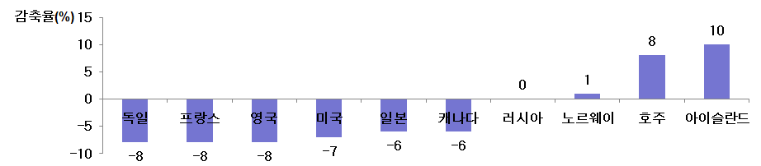
2. 교토의정서(Kyoto Protocol)
교토의정서
  기후변화협약의 실질적 이행을 위한 부속 의정서
교토의정서
주요내용
  기후변화협약 이행을 위해 누가, 무엇을, 얼마만큼,
  언제까지, 어떻게 줄이는가에 대한 감축 의무 규정
교토의정서
감축대상 국가
  기후변화협약 부속서 Ⅰ국가 중 터키와 벨라루스를 제외한 38개 선진국
  1차 의무이행기간(2008-2012년)동안 전세계 온실가스 배출량을 1990년 대비 평균 5.2% 감축
교토의정서
감축목표
  국가별 차별적인 감축목표 부여 (미국7%, 일본6%, 유럽연합 8%)

Slide 37







3. 교토메커니즘(Kyoto Mechanism)
교토메커니즘
  교토의정서에 온실가스를 비용효과적으로 감축하기 3가지 유연성 메커니즘 도입
  배출권거래제도(ETS)
  청정개발체제(CDM)
  공동이행제도(JI)
  교토메커니즘
배출권 거래제도
(Emission Trading Scheme)
청정개발체제
(Clean Development Mechanism)
공동이행
(Joint Implementation)
  선진국간의 배출 한도를 매각
  할당된 온실가스 배출량을 시장원리에 따라 거래
  선진국과 개발도상국이 공동 감축 사업 진행
  배출권은 선진국이 자국의 목표 달성에 활용
  선진국간에 프로젝트 수행
  배출권은 투자국이 자국의 목표 달성에 활용
자금 지급
자금∙기술
자금∙기술
선진국 A
할당량
선진국 B
선진국 B
할당량
개발도상국
선진국 A
감축량
선진국 B

Slide 38



3. 교토메커니즘-배출권 거래제도
배출권거래제도
(ETS)
  온실가스 감축량을 시장의 상품처럼 서로 사고 팔 수 있도록 허용한 것
  선진국간에 온실가스 감축분을 사고 팔 수 있도록 하여 온실가스 감축비용을 낮출 수 있음
  감축실적(AAU: Assign Amount Units)
  Annex Ⅰ
  AnnexⅡ
할당량
배출량
할당량
배출량
  교토의정서 제 17조
  - 각국에 할당된 온실가스 배출허용량을 무형 상품으로 간주, 각국이 시장 원리에 따라 직접 혹은 거래소를 통해 거래
  할 수 있음
  참여 국가
  - 영국(2002년), EU(2005년) 및 일본(2006년) 등 자국내 배출권 거래제도 시행중
  국내 현황
  - 시범사업 추진 예정

Slide 39
3. 교토메커니즘-공동이행제도
공동이행제도
(JI)
  감축대상 국가 사이에서 온실가스 저감 사업을 공동으로 수행하는 것을 인정하는 것으로 A국가가 B국가에 투자하여 감축한 온실가스 감축량의 일부분을 감축실적으로 인정하는 제도
  감축실적(ERU: Emission Reduction Units)
  Annex Ⅰ
  Annex I
  자본 및 기술투자
  교토의정서 제 6조
  - 감축의무 A국이 감축의무 B국에 투자여 발생된 온실가스 감축분의 일정분을 A국의 배출감축실적으로 인정할 수 있음
  참여 국가
  - 주로 서유럽, 일본, 캐나다 등 OECD 선진국(A국)이 시장경제 체제로의 전환 과정에서 어려움을 겪고 있는 동구권국가 (B국)에 투자하여 온실가스를 줄이는 사업형태로 추진
  국내 현황
  - 해당없음
Notes:
The Emission reduction unit (ERU) is a trading unit under the Kyoto Protocol representing a reduction of greenhouse gases under the Joint Implementation mechanism, where it represents one tonne of CO₂ equivalent reduced.

Slide 40

3. 교토메커니즘-청정개발체제
청정개발체제
(CDM)
  의무감축 국가(선진국)가 감축의무가 없는 개발도상국에서 온실가스 감축사업을 수행하여 달성한 실적을 선진국의 배출 감축 실적으로 인정하는 제도
  감축실적(CER: Certified Emission Reduction credit)
  Annex Ⅰ
  Non- Annex I
  자본 및 기술투자
  교토의정서 제 12조
  - 선진국이 개도국에 투자하여 발생된 온실가스 배출감축분을 자국의 감축 실적에 반영할 수 있음
  제도 목적
  - 개도국의 지속가능한 개발을 지원하는데 목적이 있음
  조기 감축실적 인정
  - 교토의정서상 선진국의 온실가스 감축 의무는 2008년에 시작하지만 이 제도를 통한 온실가스 감축 실적은 2000년대
  초부터 인정하고 있음
Notes:
Certified Emission Reductions (CERs) are a type of emissions unit (or carbon credits) issued by the Clean Development Mechanism (CDM) Executive Board for emission reductions achieved by CDM projects and verified by a DOE under the rules of the Kyoto Protocol. CERs can be used by Annex 1 countries in order to comply with their emission limitation targets or by operators of installations covered by the European Union Emission Trading Scheme (EU ETS) in order to comply with their obligations to surrender EU Allowances(EUA), CERs or Emission Reduction Units (ERUs) for the CO₂ emissions of their installations. CERs can be held by governmental and private entities on electronic accounts with the UN.

Slide 41
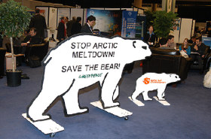
4. 마라케쉬 합의문
마라캐쉬 합의문
채택일
  제 11차 당사국총회(2005.11)
마라케쉬 합의문
주요내용
  CDM, JI 등 교토매커니즘의 구체적 운영방안 등에 관한 사항 합의
  산림 및 산림활동으로 인한 온실가스 흡수활동 인정
마라케쉬 합의문
AR CDM
  AR CDM사업은 신규조림(Afforestation)사업과 재조림(Reforestation)사업을 뜻함
  마라케쉬합의문에서 세부사항이 정해지면서 조림사업은 1차 공약기간동안 CDM사업으로 인정
구분 | 마라케쉬합의문 조항
산림(Forest) | 최저 수고 2~5m, 수관율 10-30% 이상의 수목이 있는 최저 0.05~1.0ha인 토지구역
신규조림(Afforestation) | 적어도 50년간 산림이 아니었던 토지를 직접적∙인위적으로 인공산림으로 전환 하는 것
재조림(Reforestation) | 1990년 이전에 산림이 아닌 토지를 산림으로 전환하는 사업
Notes:
마라케쉬 합의문에서 제1차 공약기간 (2008~2013년) 동안에는 신규조림, 재조림 CDM 사업을 허용하였다. CDM 사업은 사업 규모에 따라 일반 CDM 사업과 소규모 CDM 사업으로 나뉘며, 사업 부문에 따라서는 에너지, 제조, 화학, 폐기물 등 총 15개의 세부 사업으로 분류되는데 그 중 14번째 부문이‘조림 및 재조림’이다. 신규조림 CDM 사업은 50년간 산림이 아니었던 토지를 산림으로 전환하는 사업을 말하며, 재조림 CDM 사업은 1990년 이전에 산림이 아닌 토지를 산림으로 전환하는 사업을 말한다. 사업 규모에 따른 소규모 신규조림 및 재조림 CDM 사업은 CDM 사업을 유치하는 사업 유치국이 정의한 저소득 지역사회나 개인이 개발하는 연간 8,000 CO2 이하를 순흡수하는 신규조림 및 재조림 사업을 의미한다. 일반 CDM 조림 사업이 흡수량 계측시 실제 측정치를 요구하는데 비해, 소규모 CDM 조림사업에서는 미리 정해진 수치를 이용하기에 일반 CDM 조림사업에 비해 소요 비용이 낮다는 강점이 있다. 소규모 신규조림 및 재조림 CDM사업은 ODA 자금이 사용되지 않았으며, 비상업적인 조림사업이라는 것을 증명하면 사업의 추가성을 증명할 수 있으며, 감축 실적인 크레딧의 발생 기간은 최대 20년, 2회 갱신가능 또는 최대 30년, 갱신 불가 이 두 가지 중에서 선택 가능하다.

Slide 42
5. Post-Kyoto 논의 동향 및 전망
Post Kyoto
논의 동향
  Post Kyoto에 대한 구체적인 논의는 UNFCCC를 중심으로 진행 되고 있음
  이와는 별도로 G8, APEC,MEM 등 국제회의에서도 활발히 논의 중
APP
(Asia-Pacific Partnership)
G8
(Group of 8)
MEM
(Major Economics Meeting)
  한국, 미국, 일본, 중국, 인도, 호주, 캐나다
  독일, 프랑스, 영국, 이탈리아, 일본, 캐나다, 러시아, 미국
  G8 + 주요개도국(한국, 중국, 인도 등)
APEC
(Asia-Pacific Economic Cooperation)
  UNFCCC
AP6
(Asia-Pacific Partnership on Clean Development and Climate))
  미국, 일본, 호주, 캐나다,
  한국, 중국 등
선진국
개도국
  미국, 호주, 한국, 중국,
  인도, 일본
  미국, EU,
  일본 등
  중국, 인도
  등
  APP은 아시아 태평양 기후변화 파트너쉽으로 7개 국가 간의 청정에너지와 기술협력을 위해 2006년 시드니에서 출범
  MEM은 경제국 정상회의로 ‘에너지 안보와 기후변화’ 회의를 통해 온실가스 삭감을 위한 구체적인 방안을 논의하고 있음
  2007년 호주에서 개최된 아시아 태평양 협력체제 회의(APEC)에서 지구온난화를 유발하는 온실가스 감축 합의 도출
  2006년 6개국이 참가하는 ‘청정개발과 기후에 관한 아시아태평양 파트너쉽(AP6)을 설립하고 지구온난화 방지 논의
  2007년 G8 정상들은 2050년까지 전 세계 온실가스 배출량을 50% 감축하는 합의 도출

Slide 43
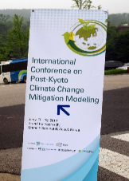
5. Post-Kyoto 논의 동향 및 전망
Post Kyoto
논의 전망
  2012년 이후에도 교토의정서와 같이 의무 감축 체제가 지속될 가능성 높음
  국가별 또는 선진국과 개도국의 입장차이가 크기 때문에, 이를 극복하기 위한 노력이 요구됨
Post Kyoto
감축 방식
  감축 의무
  국가별 혹은 부문별(전력, 철강, 시멘트 등)로 할당될 수 있음
  감축 수단
  온실가스를 줄일 수 있는 국가별, 부문별 정책은 내부감축, 배출권, 탄소세 유력
  Post-Kyoto
의무 감축
자발적 감축
의무 감축
국가별 총량규제
국가별 배출원단위
부문별 총량규제
부문별 배출원단위
감축 수단
내부감축, 배출거래제, 탄소세
기술 이전

Slide 44





5. Post-Kyoto 논의 동향 및 전망-COP17
COP 17
  194개국 참가한 기후변화협약 COP17가 2011년 11월 28일 남아공 더반에서 개최
  쿄토의정서의 존속 및 모든 국가가 참여하는 새로운 규범을 발표시킨다는 더반 패키지 발표
입장 차이
  일본: 교토의정서 연장에 반대
선진국 입장
  교토의정서에서 미국과 중국은 의무 감축량이 설정돼 있지 않은데, 양국은 지구 전체 온실가스 배출량의 40%를 차지하고, 현재 의무 감축량이 설정된 일본과 유럽 등 Annex1 국가의 온실가스 배출량은 30%에 불과함
  미국과 중국 양국이 참여하지 않는 포스트 교토의정서는 의미가 없을 뿐만 아니라, 치열해지는 글로벌 경쟁 가운데에서 형평성에 문제가 있다는 것이 일본의 입장임
  미국: 중립 입장
  유럽: 연장에 찬성
이견 내용
협상결과
[더반 패키지]
“교토의정서 존속”
“모든 국가가 새로운
규범에 참여”
교토의정서를 기한이 만료된 이후 2013년 이후에도 존속하기로 하고 선진국 이외의 국가도 참가하는 새로운 규범에 대해서는 오는 2015년까지 협상을 마무리하고 2020년까지 발효시킬 것임
교토의정서에 서명을 하지 않은 주요 탄소 배출국인 미국, 신흥국인 중국과 인도 등도 모두 새로운 규범에는 참여하기로 결정
Notes:
남아프리카공화국에서 열린 제 17차 유엔기후변화협약당사국총회(COP17)가 회의기간을 연장해가면서 2012년 만료되는 ‘교토의정서(Kyoto Protype)'를 존속시키기로 하고 새로운 규범은 오는 2020년에 발효시키기로 하고 폐막했다.
194개국 대표단은 당초 9일로 열리기로 했던 회의 일정을 이례적으로 연장해가며 의장국인 남아공이 ‘더반 패키지’라는 이름의 합의안을 각국에 제시해 이 같은 결론에 합의했다. 2020년 발효될 신 규범은 주요 온실가스 배출국이 모두 참여하게 됐으며, 단일 법적 체제에서 온난화 방지 조치를 하는 강제성이 부여된다.
합의안의 주요 골자는 선진국에만 온실가스 감축을 의무화한 현재의 교토의정서를 기한이 만료된 이후 2013년 이후에도 존속하기로 하고 선진국 이외의 국가도 참가하는 새로운 규범에 대해서는 오는 2015년까지 협상을 마무리하고 2020년까지 발효시킨다는 것이다.
교토의정서의 존속, 연장시한에 대해서는 의견이 엇갈려 내년 이후에 다시 그 시한을 결정하기로 했으며, 앞으로 5년이나 8년 연장될 것으로 보인다. 이로써 지금까지 교토의정서에 서명을 하지 않은 주요 탄소 배출국인 미국, 신흥국인 중국과 인도 등도 모두 새로운 규범에는 참여하기로 했다는 점에서 의미가 있어 보인다.
특히 한국의 경우 지금까지 교토의정서 서명을 했지만 의무국은 아니었으나 새로운 규범 체제아래에서는 의무국 지정이 불가피해 보여 보다 엄격한 환경규제에 대응할 필요가 대두되고 있다. 한국 정부는 오는 2020년까지 배출 전망치 대비 30%를 줄이기로 결정하긴 했으나, 2020년 이후의 추가 감축 목표도 새로 정할 필요가 생겼다.
교토의정서는 현재까지 온실가스 감축을 법적으로 규제하는 유일한 국제규약으로 유럽연합(EU)을 포함한 39개국은 2012년까지 온실가스 배출량을 1990년 수준보다 평균 5% 이상 감축하는 것으로 규정돼 있다.
한편, 지난해 열린 당사국총회에서 합의된 ‘녹색기후기금(Green Climate Fund)’에 대한 세부사항인 저개발국의 기후변화 대처를 돕기 위한 기금이 2020년까지 연간 1000억 달러를 조성하는 것으로 결정했다. 한국은 이번 회의에서 결정한 ‘녹색기후기금’을 관리할 사무국 조직을 한국에 유치하겠다고 제안하기도 했다

Slide 45


6. CO₂감축을 위한 투자비 (효율향상)
CO₂ 1ton을 감축하기 위한 투자비는 일본이 $197로 가장 높고 중국 및 인도가 $10미만으로 나타남
이는 일본은 이미 에너지 효율성이 매우 높아 추가 감축에 많은 투자가 필요함을 의미함
일 본 | E U | 미 국 | 호 주 | 중국 ∙ 인도
197(US $/Co2 ton) | 46 | 28 | 21 | 10 미만으로 가능
일본 지구환경산업 기술 연구소
기후변화 협약에 의해 벌어지는 상황
유연탄 1톤의 가격 (연료가격) : 호주 FOB ‘09.12
  유연탄 기준 : 6,200~6400 kcal/kg
  100 US$ (11 만원)/톤; cf) ’08.7 >> 210 US$
유연탄 1톤 저감 가격 (크레딧 획득 or 배출권 가격)
  석탄 1톤 >> 0.66 TOE >> IPCC 배출계수 1.1 tC/TOE
  2.662 tCO2 발생 >> 크레딧 가격 10~13 유로/tCO2
  If 2만원/tCO2, 크레딧 가격은 약 5만원/톤 부과
  ※ 1US$ = 1100원, 1Euro=1500원
에너지비용 : 배출비용 ≒ 100 : 45
[참고] http://co2.kemco.or.kr 석유환산톤 계산
Notes:
TOE(tonnage of oil equivalent)
kl, t, ㎥, kW 등 여러 가지 단위로 표시되는 각종 에너지원들을 원유 1톤이 발열하는 칼로리를 기준으로 표준화한 단위. 1TOE는 원유 1톤(7.41 배럴)의 발열량 1,000만kcal가 기준이 되며 석탄 1.55톤, 천연가스 1,150㎥에 해당된다. TOE는 최근 에너지 과소비 현상을 총체적으로 표현하는 단위로 많이 사용돼 관심을 끌고 있는데, 지난 수 년간 우리나라의 에너지소비 증가율은 세계 최고수준으로 집계 되었다.
지난 수년간 배출권 거래가는 탄소 1t당 15~25유로(약 2만2500~3만7600원)선을 오르내렸으나 2012년 2월에는 사상 최저인 6.5유로(약 9780원)로 폭락.

Slide 46
Ⅰ
기후변화 대응에 대한 국내외 동향
0. 녹색경영
1. 기후변화 개요
2. 국제적 기후변화 대응동향
3. 국내 저탄소 녹색성장 정책
4. 녹색경영 분야

Slide 47
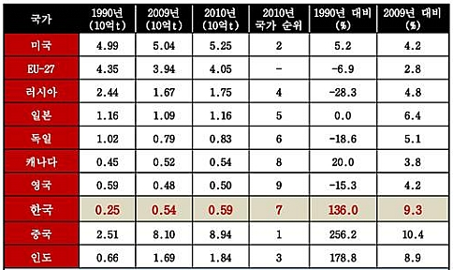
1. 국내 온실가스 배출현황
온실가스
배출현황
  2010년 국내 온실가스 총 배출량은 590백만 톤 tCO₂
  배출량은 매년 증가하고 있음. 경제(GDP)성장률 0.2%의 약 6배로 '고탄소 저효율’ 경제구조라고
  볼 수 있음.
  1990년에 비해 2배 이상(109%) 증가한 양
국가별 온실가스
총배출량 및 증가율
*백만tCO2
출처: 유럽위원회 공동연구센터/ 네덜란드 환경영향평가청
우리나라 이산화탄소 배출량은 2008년 세계 9위->2009년 8위->2010년 7위로 상승
중국은 이미 2007년부터 미국을 추월해 이산화탄소 배출량 세계 1위를 고수하고 있으며 2009년 중국의 이산화탄소 배출량 89억4000만t은 미국(2위), 인도(3위), 러시아(4위), 일본(5위), 독일(6위)의 배출량을 합한 89억9000만t과 맞먹고 있음.
현재의 증가 추세가 그대로 지속되면 빠르면 2017년, 늦어도 2020년경에는 우리나라의 1인당 배출량은 미국을 추월하게 될 것으로 예상됨
Notes:
지난 20년간 우리나라의 온실가스 배출량은 136% 증가한 것으로 나타났다. 증가속도가 중국(256%)과 인도(179%)에 이어 세계에서 세번째로 빠른 것이다.
최근 유럽위원회 공동연구센터와 네덜란드 환경영향평가청이 공동으로 발간한 보고서 '지구 이산화탄소 배출의 장기 경향'을 분석한 결과에서다.
8일 기후변화행동연구소에 따르면 우리나라 이산화탄소 배출량은 2008년 세계 9위에서 2009년 8위로 올라섰다. 지난해에는 5억9000만t으로 한 단계 더 상승해 세계 7위로 기록됐다.
지난해 전 세계 이산화탄소 배출량은 약 330억t이다. 1990년에 견줘 45%가량 증가한 수치다. 이산화탄소 배출량 1위는 89억4000만t을 배출한 중국이 차지했다.
미국은 52억5000만t을 배출해 2위에 이름을 올렸다. 중국은 이미 2007년부터 미국을 추월해 이산화탄소 배출량 세계 1위를 고수하고 있다. 미국과의 격차를 해마다 빠른 속도로 늘려가고 있다.
지난해 중국의 이산화탄소 배출량 89억4000만t은 미국(2위), 인도(3위), 러시아(4위), 일본(5위), 독일(6위)의 배출량을 합한 89억9000만t과 맞먹는다.
2009년 글로벌 경제위기로 1%가량 감소했던 이산화탄소 배출량은 지난해 들어 18억t이 증가해 약 5%가 늘어났다.
이산화탄소 배출의 40%와 20%를 차지하고 있는 석탄과 천연가스의 소비는 2009년에 비해 각각 7%씩 증가했다. 특히 지난해 겨울 유럽 등 일부 지역에서 나타났던 강추위는 난방용 천연가스의 수요를 끌어올린 것으로 분석된다.
2008년부터 지난해까지 전 세계 이산화탄소 배출량은 평균 1.7%의 증가율을 보였다.
1990년 이후 20년간 이산화탄소 배출량이 연평균 1.9%가량 늘어났다는 점을 고려하면 지난해 5%라는 높은 증가율은 세계 경제가 2008년 이전의 상태로 회복되는 과정에서 나타난 자연스러운 현상일 수도 있다.
그러나 국가별 인구 차이를 고려하지 않은 채 배출총량만 따지면 사정은 달라진다. 배출총량도 중요지만 국민 1인당 배출량은 국가별 비교에 있어서 더 큰 의미를 지닌다.
지난해 우리나라 1인당 이산화탄소 배출량은 12억3000만t으로 조사됐다. 1990년 5억9000만t에 비해 두 배 이상(109%) 증가한 것이다. 독일(10억t), 일본(9억2000만t), 영국(8억1000만t), 프랑스(5억9000만t)보다 2억~7억t가량 많다.
기후변화행동연구소 관계자는 "현재의 증가 추세가 그대로 지속되면 빠르면 2017년, 늦어도 2020년경에는 미국의 1인당 배출량을 추월하게 될 것으로 예상된다"고 말했다.
이어 "한국의 녹색성장정책이 국제사회에서 호평을 받고 있다며 자화자찬에 여념이 없는 우리 정부의 성찰이 필요하다"고 덧붙였다.

Slide 48
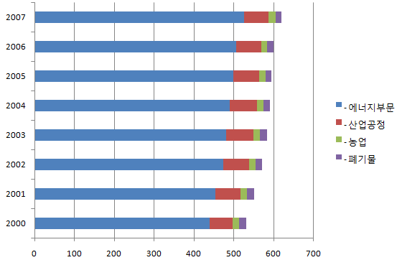
1. 국내 온실가스 배출현황-부문별
온실가스
배출현황
  2006년대비 2007년 에너지 부문 온실가스 배출량은 3.9%, 농업 부문은 5.3%가 증가
  국내 온실가스 배출량 구조는 에너지(84.7%), 산업공정(9.8%)의 비중이 94.6% 차지
부문별
온실가스
배출현황
배출량(백만tCO2)
94.6% 차지
*자료 출처: 지식경제부 ‘온실가스 인벤토리 작성체계 연구’

Slide 49
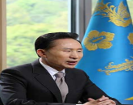
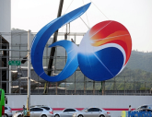


2.국내 저탄소 녹색성장 정책-저탄소 녹색성장 추진현황
신·재생에너지
의무할당제도(RPS)
국회 통과
온실가스∙에너지
목표관리제
관리업체 지정
온실가스 배출권 거래제도에 관한 법률 제정안 입법예고
저탄소 녹색성장
패러다임 제시
저탄소 녹색성장기본법
국회 통과
2008.8
2009.2
2009.12
2010.03
2010.04
2010.09
2010.11
2011.3
녹색성장위원회 설립
저탄소 녹색성장기본법
시행령 실시
온실가스 배출량 및
에너지 소비량 보고
저탄소 녹색성장
패러다임 제시
온실가스․에너지 목표관리 운영 등에 관한 지침 제정안 입안예고
녹색성장위원회 비전 및 목표 설정
비전
  2020년까지 세계 7대
  2050년까지 세계 5대
  녹색강국 진입
2008년8월 대한민국 건국60주년
경축사 中에서
3대 전략, 10대 정책 방향
  “대한민군 건국 60년을 맞는 오늘, 저는 ‘저탄소 녹색 성장’을 새로운 비전의 축으로 제시하고자 합니다. 녹색성장은 온실가스와 환경오염을 줄이는 지속가능한 성장입니다. 녹색기술과 청정에너지로 신 성장동력과 일자리를 창출하는 新국가발전 패러다임입니다. “
기후변화 적응 및
에너지 자립
신성장 동력 창출
삶의 질 개선과
국가위상 강화
  1. 효율적 온실가스감축
  2. 탈석유∙에너지자립 강화
  3. 기후변화 적응역량 강화
  4. 녹색기술개발 및 성장동력화
  5 . 산업의 녹색화 및 녹색산업 육성
  6. 산업구조의 고도화
  7. 녹색경제 기반 조성
  8. 녹색국토∙교통 조성
  9. 생활의 녹색혁명
  10. 세계적인 녹색성장 모범국가 구현

Slide 50


2.국내 저탄소 녹색성장 정책-저탄소 녹색성장 기본법
저탄소 녹색성장기본법
국회 통과
  기후변화 대응 노력의 제도적 기반이 되는 저탄소 녹색성장 기본법안이 통과됨에 따라, 국가 차원의 온실가스 감축 추진 노력이 강화될 것으로 보임
구분 | 내용
1장 | 총칙 | 저탄소 녹색성장 추진의 기본원칙, 국가 및 지방자치단체의 책무, 다른 법률과의 관계 등
2장 | 저탄소 녹색성장 국가전략 | 저탄소 녹색성장 5개년 계획수립, 중앙행정기관 및 지방자치단체의 추진계획 수립∙시행 등
3장 | 녹색성장위원회 | 녹색성장위원회의 구성 및 운영,위원회 기능 등
4장 | 저탄소 녹색성장의 추진 | 녹색경제∙녹색산업의 육성∙지원, 자원순환 촉진, 기업의 녹색 경영 촉진, 녹색기술 연구개발 등
5장 | 저탄소 사회의 구현 | 기후변화 기본원칙, 기후변화대응 기본계획, 기후변화대응 및 에너지의 목표관리, 온실가스 감축의 조기행동 촉진, 온실가스 배출량 및 에너지 사용량 등의 보고, , 온실가스 종합정보관리체계 구축, 총량제한 배출권 거래제 등의 도입 등
6장 | 녹색생활 및 지속가능발전의 실현 | 녹색생활 및 지속가능발전의 기본원칙, 녹색국토의 관리, 기후변화 대응을 위한 물 관리, 녹색건축물 확대 등
7장 | 벌칙 | 자료제출 요구, 국가보고서 작성, 과태료 부과 등

Slide 51

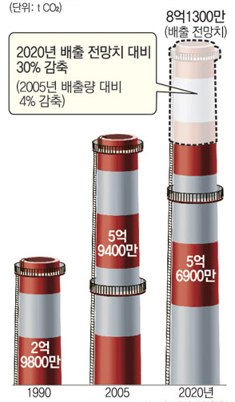
2.국내 저탄소 녹색성장 정책-저탄소 녹색성장 기본법
저탄소 녹색성장 기본법시행령
  저탄소 녹색성장 기본법에서 위임된 사항과 그 시행에 필요한 사항을 규정하고, 2020년 배출 전망치(BAU: Business As Usual) 대비 30%감축 목표 설정
  * IPCC가개발도상국에권고(BAU 대비15~30% 감축)한 감축범위의 최고수준임
정부 온실가스 감축 목표 설정
제42조
기후변화
대응 및
목표관리
  온실가스 감축목표
  에너지절약 목표 및 에너지 이용 효율 목표
  에너지 자립 목표
  신재생에너지 보급 목표
제44조
온실가스
배출량 및
에너지사용량 보고
  온실가스 배출량 및 에너지 소비량 측정, 보고, 검증 가능한 방식으로 명세서 작성
  보고시 전문기관 검증
제45조
온실가스 종합정보관리 체계 구축
  온실가스 종합정보
  관리 체계 구축
  에너지, 산업공정 분야의 정보 및 통계 작성
제46조
총량제한 배출권 거래제 도입
  온실가스 배출권 거래제 실시
  배출허용량 할당방법, 등록 및 관리 방법, 거래소 설치 및 운영 등은 개별 법률 제정
*자료 출처: 녹색성장위원회
Notes:
BAU (Business As Usual)
특별한 조치를 취하지 않을 경우 배출될 것으로 예상되는 미래의 전망치를 나타낸다. 2020년 BAU라고 하면 인위적으로 감축노력을 하지 않을 경우 현재의 추세로 볼 때 오는 2020년 배출될 온실가스의 총량을 추정한 것이다. 여기에는 경제성장율, 국제유가, 에너지효율 개선 추이 등 온실가스 배출과 관련한 다양한 요소들이 감안될 것이다.
IPCC [Intergovernmental Panel on Climate Change]
1988년 11월 유엔 산하 세계기상기구(WMO)와 유엔환경계획(UNEP)이 기후 변화와 관련된 전 지구적인 환경 문제에 대처하기 위해 각국의 기상학자, 해양학자, 빙하 전문가, 경제학자 등 3천여 명의 전문가로 구성한 정부간 기후 변화 협의체이다.
본부는 스위스 제네바에 있으며 2007년 10월 현재 의장, 사무국장, 3개 실무 그룹, 1개 태스크포스(Task Force)로 조직되어 있다. 노벨위원회는 IPCC가 인간이 기후 변화에 미친 영향을 연구하고, 기후 변화 문제의 해결을 위한 초석을 다지는 데 노력한 공로를 인정해 미국 전 부통령 앨 고어(Al Gore)와 함께 2007년 노벨 평화상을 수상하였다.
IPCC의 주된 활동 중 하나는 1992년 리우 환경 정상회담에서 채택한 유엔기후변화협약(UNFCCC)과 1997년 발효된 교토의정서의 이행과 관련한 문제들에 대해 특별보고서를 작성하는 일이다. 1990년 이후 4차례에 걸쳐 발표된 특별보고서는 인간의 활동으로 인해 비롯된 공해 물질이 기후 변화에 어떤 영향을 끼치는지 과학적, 기술적, 사회경제학적으로 분석한 결과를 제공하고 있다.
1990년 8월에 발표한 1차 특별보고서는 앞선 100년 동안 지구 표면의 대기 평균 온도가 섭씨 0.3~0.6도 상승했고 해수면 높이는 10~25㎝ 상승했으며, 산업 활동 및 에너지 이용 시스템이 현 상태로 계속될 경우 이산화탄소 배출량이 해마다 1.7배 늘어날 것으로 전망했다.
1995년 WMO가 개최한 스페인 마드리드 회의에서 초안을 마련한 2차 특별보고서는 온실 가스가 현재 추세대로 증가할 경우 2100년의 지구 평균 기온은 섭씨 0.8~3.5도 상승하고 해수면도 15~95㎝ 상승할 것이라고 경고했다.
2001년 1월 중국 상하이 기후변화회의에서 발표된 3차 특별보고서는 기후 변화가 자연적인 요인이 아니라 인간에 의한 공해 물질에서 비롯된 것임을 천명하고, 공해 물질이 현재 추세로 배출되면 21세기 안에 앞서 1만 년 동안 겪었던 피해보다 심각한 기후 변화가 올 것이라고 평가했다.
2007년 2월 프랑스 파리에서 발표된 4차 특별보고서는 금세기 안에 지구 표면 온도가 섭씨 1.8~4.0도 상승할 것으로 예상하고 더욱 심각한 폭우, 가뭄, 폭염, 해수면 상승 등이 이어질 것이라고 경고하였다.

Slide 52
3.국내 온실가스 규제 정책-온실가스∙에너지 목표관리제
온실가스∙에너지
목표관리제
  온실가스 배출량, 에너지 사용량, 효율을 위해 기업과 정부가 협의설정하여 목표를 효율적으로 달성하는 제도
목표관리제
특징
  기업의 투자계획 등 BAU를 고려한 목표 설정
  온실가스 목표와 에너지 목표, 통합관리를 통한 이중규제 우려해소
  배출량 산정보고 원칙 준수여부 확인을 위해 모니터링 방법과 계획 수립 필요
  배출시설 규모에 따라 불확도 관리수준 차등 적용
목표관리제
대상 에너지
  주요 대상 : 6대 온실가스 및 에너지
  제외 대상 : 신재생에너지
에너지목표관리제
목표 설정
  정부에서 목표안 수립, 통보
  정부목표안 수립전 사전협상 가능
에너지목표관리제 추진일정
2010/9/30
2011/3/31
2011/9/30
2011/12/31
관리업체
지정 고시
온실가스 배출 및 에너지 소비량 보고
(검증 완료)
관리업체 온실가스/에너지 감축목표 통보
차년도 이행계획서 제출

Slide 53
Ⅰ
기후변화 대응에 대한 국내외 동향
0. 녹색경영
1. 기후변화 개요
2. 국제적 기후변화 대응동향
3. 국내 저탄소 녹색성장 정책
4. 녹색경영 분야

Slide 54
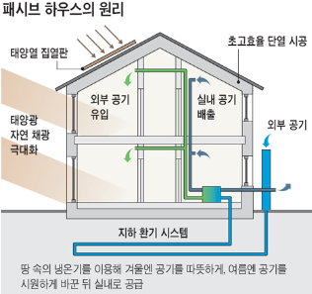
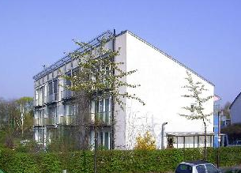
친환경 건축
  ‘수동적(Passive)인 집’이라는 뜻으로, 첨단 단열공법을 이용하여 일반 주택에 비해 에너지 소비를 85%까지 감축가능
  단열, 밀폐, 그리고 열회수 환기 원리를 적용하여 외부 열을 차단하고 내부의 열을 간직함
패시브 하우스
(Passive House)
패시브 하우스
주요 원리
독일 최초의
패시브 하우스
  패시브 하우스 유래
  - 1991년 독일에서 처음 등장한 패시브 하우스는 2004년까지 6,000세대가 건립되었으며 이후 동유럽 등으로 확산되어 2009년 기준으로 약 1만 5,000채가 건립

Slide 55

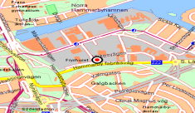




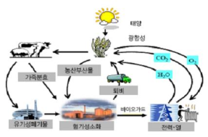
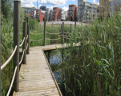




녹색도시의 건설: 하마비 허스타드
스웨덴 하마비 허스타드(Hammarby Sjostad)-국제적 브랜드로 부상
  스웨덴의 수도 스톡홀롬 도심에서 남쪽으로 약 5km 떨어짐
  인구: 17,500 人
  지역규모: 약 200ha
  러시아, 미국, 중국 등에 수출 개발 모델로 부상
  2009년 12,000 人 관광객 방문
Ⅰ. 자원 순환 시스템
Ⅱ. 물 활용한 오픈 스페이스
Ⅲ. 녹색 운송수단
  수상택시 운영
  - 차량 보유 한 세대당 1.5대로 제한
  단지 내부 우수저류녹지 형성
  수변녹지 연결망
  - 친수 실개천과 생태수로를 보행로와 연결
  경전철 운영
  - 화석연료 및
  에너지 사용
  저감
  에너지와 상하수도, 폐기물 처리 통합운영
  - 약 30~40% 저감
  쓰레기 중계처리를 위한 지하 Transfer terminal 건설
  - 매설된 진공 흡입관에 연결되어, 쓰레기를 반송한 후 선별 압축하여 반출)
  호수 인접 지역
  - 지피식물 녹지
  - 수생식물대 조성

Slide 56
신재생에너지 사업
  햇빛, 물, 지열, 생물유기체 등으로부터 재생가능한 에너지로 변환하거나 기존 화석연료를 변환시켜 이용하는 에너지
신재생에너지란?
신재생에너지 종류
신재생에너지 특성
폐기물
해양
연료전지
수력
비고갈성
에너지
재생
에너지
신에너지
태양광
수소에너지
대체
에너지
영덕풍력발전단지
태양열
친환경
청정에너지
바이오
풍력
석탄 가스화

Slide 57
신재생에너지 의무발전 할당제도 - RPS
  신재생에너지 보급 확대를 위해 에너지공기업을 비롯한 대형 발전사업자에 신재생에너지 의무발전 할당량을 부과
  RPS(Renewable Portfolio Standard)
RPS
  발전설비용량이 500메가와트(㎿) 이상인 발전사업자가 대상이며, 한국수력원자력을 비롯한 6개 발전자회사는 물론 지역난방공사ㆍ포스코파워ㆍ지에스이피에스(GS EPS) 등 총 13개 발전회사
대상
  공급의무자는 의무량에 해당하는 `신재생에너지 인증서(RECㆍRenewable Energy Certificate)'를 정부로부터 발급 받아 확보하고 이를 정부에 반드시 제출, 의무를 이행
이행사항
REC 확보 방법
전력사 NRE 발전비율
내부조달만으로 의무량 달성 불가
외부 REC 구매 대안으론 2017년 이후 의무량 달성 어려움
자체 설비를 통해 확보
외부 신재생에너지 발전사업자의 설비로부터 확보
인증서 거래시장에서 조달
영덕풍력발전단지
정부는 인증서를 바탕으로 의무 이행여부를 판정하고 이행하지 못한 부분에 대해서는 과징금 부과
* NRE: New Renewable Energy
Notes:
RPS·배출권거래 '이중 규제' 풀어라"
에경硏·전력거래소, 발전사사업자 부담 줄이기 방안 봇물 2010/12/20
일부선 REC·배출권거래시장 연계 논의 시동, 귀추 주목
발전 사업자들의 이중 규제를 방지하기 위해 신재생에너지의무할당제(RPS)와 배출권거래제를 연계하는 방안이 필요하다는 의견이 제기됐다.
정부는 2012년부터 신재생에너지 이용·보급을 촉진하기 위해 공급 의무자인 발전 사업자에게 일정 양 이상의 에너지를 신재생에너지로 공급하도록 의무화하는 RPS를 도입하기로 했다.
이에 따라 5000MW 규모 이상의 발전 사업자는 태양광, 풍력, 수력 등 신재생에너지 설비를 설치해 전력을 공급하거나 신재생 발전사업자로부터 공급 인증서(REC)를 구매해 의무량을 달성해야 한다. 의무공급 비율은 2012년 2~2.5%에서 2022년 10%로 차츰 늘어난다.
국내 RPS 공급 의무자는 6개 발전자회사와 지역난방공사, 포스코파워, GS EPS, K-파워, GS파워, 메이야율촌, 현대대산, 수자원공사 등 14개사다. 이 가운데 100% 신재생전력을 생산하는 수자원공사는 제외됐다.
문제는 이들 RPS 공급 의무자가 2013년부터 시행 예정인 온실가스 배출권거래제의 감축 의무대상에도 포함돼 이중 규제라는 지적이 나오고 있다.
2013년부터 배출권거래제가 시행되면 연간 2만5000톤 이상 온실가스를 배출하는 기업들은 배출권을 할당받아 온실가스 감축노력을 펼치고, 남은 온실가스 양과 부족한 양을 거래하게 된다.
최근 전력거래소와 에너지경제연구원은 RPS와 배출권거래제를 연계해 이들 사업자의 이중 규제 부담을 줄여주는 방안을 내놨다.
곽왕신 전력거래소 기술총괄팀 차장은 "발전사들의 리스크 헤지 차원에서 두 제도의 연계방안이 필요하다. 그러나 정부에서는 두 제도를 따로 시행할 것으로 보이며, 아직까지 연계방안에 대한 움직임이 없다"고 말했다.
해외에서도 RPS와 배출권거래제를 연계하고 있는 곳은 영국 정도다. 정경화 에너지경제연구원 기후변화연구단 책임연구원은 "그러나 두 제도의 연계방안에 대해서는 다양한 검토와 논의가 이뤄지고 있어 향후 두 제도의 연계 가능성을 배제할 수 없다"며 "신재생에너지 발전에 대한 별도 할당(set-aside)나 구매 녹색전력을 포함하는 총생산량 기준 할당 방식을 도입하면 발전업자의 부담을 줄일 수 있다"고 주장했다.
하지만 두 제도의 연계 효과에 대해 정 책임연구원은 부정적인 입장을 취했다.
정 책임연구원은 RPS가 도입되는 2012년 신재생에너지 보급량은 크지 않을 것으로 전망했다. 정 책임연구원은 "RPS를 통해 발생하는 REC의 배출권 전환은 매우 한정적일 것이며, 배출권의 REC 전환도 신재생에너지의 높은 비용 단가와 낮은 배출권 가격 형성이 예상돼 쉽지 않을 것"이라며 "두 제도의 연계방안 효과는 미미할 것"이라고 지적했다.
정부는 우선 전력산업에 대해, 정책수단으로서 각 에너지원에 대해 발전 차액지원제도(FIT : Feed-In Tariff)를 시행하여 왔다. 통상 신·재생에너지 를 이용한 발전(發電)은 경제성이 낮기 때문에 전력생산 비용이 시장가격을 초과한다. 그러므로 정부의 보조없이는 신·재생에너지를 이용한 전력시장이 성립하기 어렵다. 이 발전차액 지원제도는 정부가 각 에너지원별로 고시한 기준가격보다 시장가격이 낮은 경우 그 차액을 전력생산자에게 지원해 주는 제도이다.

Slide 58
그린 마케팅
  기업의 경영활동 가운데 고객의 필요와 욕구를 충족시키고 목표를 달성하며, 무엇보다 생태계와 조화를 이루어 환경부하를 최소화하는 경영활동
그린 마케팅이란?
그린 마케팅 전략 요소
환경적 관점
환경에 대한 의지
세계적 이슈
국가적 이슈
지역적 이슈
환경방침
환경 프로그램
환경 교육
자료 출처: Welford,R, ibid.,p.153.
그린 마케팅 주요 특징
 | 전통적 마케팅 | 그린 마케팅
이념적 목표 | 소비자 효용과 기업 이익 양립 경제적 균형 추구 | 자연 생태계 보전, 소비자 효용 사회적∙생태적 균형 추구
가치관 | 물질적 풍요에 의한 생활수준 향상 경제적 성과 극대화 | 사회적 편익 향상에 의한 삶의 질 제고 생태학적 가치관
자료 출처: 여훈구, <그린마케팅>(안그라픽스,1995),p.23.

Slide 59


그린 마케팅 전략
  기존의 마케팅 믹스 툴로 사용되던 4P에 환경적인 요소를 추가하여 재설정한 그린마케팅 믹스 모델
그린 마케팅 믹스 4P
소비자 이익과 환경적 이익을 동시에 추구
친환경 제품 설계 DFE(Design For Environmental attribute)
환경을 고려한 제품의 운송 및 보관, 판매 장소 선택
제품 수거 및 재활용 경로에 유통채널 활용
친환경을 기준으로 유통채널과 공급업체 선택
1
Product
2
Place
4P
3
Promotion
4
Price
제품판매 이익과 함께 장기적인 환경 측면을 고려하여 판매 촉진
친환경 제품을 선택할 수 있도록 정보 제공
친환경 제품의 판매 촉진 및 제품 사용 지원
환경비용을 파악하여 제품 가격에 반영
전과정 비용에 근거하여 가격 결정
제품의 환경서비스(제품의 재이용∙재활용 촉진)를 반영
자료 출처: Fuller, D.A, ibid., p.111.

Slide 60

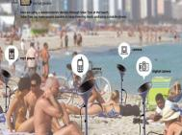




그린 마케팅 전략
Product- 친환경 제품
Place- 친환경 점포 구축
태양만 있으면 충전되는 Solar Tree
롯데마트 평택점, 춘천점
친환경 점포 개관 -Eco Store
  Solar Tree는 휴대용 태양열집열판 활용하여 전기를 생산하는 것으로, 나무구조를 배열하여 전기를 얻고 뿌리역할을 하는 이차전지에서 전기를 저장하는 시스템
  해외에서 판매되고 있는 제품 이미지
  태양광 발전
  - 45,000Kw 전기 매년 생산
  - 이산화탄소 발생 연간 19ton 감소
  54개의 집열판으로 조립되어 아이폰을 충전하는 모습
  친환경 마감재 사용
  - 매장 친환경 마감재 사용
  - 매장 내 자연생태공간 조성
  에너지 절감형 설비 도입
  - 창 조명 자동제어
  - 무빙워크 자동센서

Slide 61

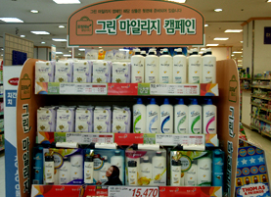



그린 마케팅 전략
Price-탄소 캐쉬백
Promotion-그린 마일리지
탄소 캐쉬백
그린 마일리지 캠페인
  탄소 캐쉬백이란?
  - 에너지 저감 제품 구매를 장려하기 위한 제도로써, 제품 또는 서비스 이용시 탄소 캐쉬백 포인트 제공
  - 탄소 캐쉬백은 OK캐쉬백 가맹점이나 탄소캐쉬백 가맹점에서 현금처럼 사용 가능
  그린 마일리지 캠페인이란?
  - 대형유통매장에서 제품 판매를 활성화하기 위한 판촉용 포장재 사용을 저감하기 위한 캠페인
  - 연간 약 6천 2백톤에 달하는 포장 폐기물과 포장비용 830억원 저감 달성
  기업들은 포장 사용을 저감하여 얻게 되는 이익을 고객에게 환원할 수 있는 별도 프로그램 개발하여 운영
  탄소 캐쉬백 추진 목표
  - 온실가스 배출 감소를 위한 소비행태 변화 유도
  - 저탄소 녹색성장을 위반 기반 확충

Slide 62









탄소 라벨링
  탄소 라벨링은 제품의 전과정에서 직∙간접적으로 배출한 온실가스 총량을 이산화탄소 발생량으로 표현한 것으로 대표적인 그린 마케팅의 방법으로 활용되고 있음
탄소 라벨링
GreenHouse Gas
CO₂
SF₆
CH₄
N₂O
HFC_{S}
PCF_{S}
저탄소 녹색성장
기본법 시행
Recycling
Waste
탄소성적 프로세스
Raw
Material
Transpor-tation
Production
Use
Disposal
전과정 탄소발자국 산출

Slide 63
탄소성적표지
  “환경기술 개발 및 자원에 관한 법률” 제 18조를 법적 근거로 삼고 있으며, 2009년 2월 8일자로 업무 규정에 대하여 환경부장관 승인을 획득
국내
탄소 라벨링
  제도명 : 탄소성적표지
  법적 근거 : 환경부「환경기술개발 및 지원에 관한 법률」제18조
    제도기반은 환경성적표지제도 내에서 탄소성적만을 공개하는 변형된 환경성적표지로 진행
    동법 시행규칙 개정 시점에서 관련 업무규정 및 온실가스 배출량 산정지침, 인증수수료 등에 대한 고시 완료
  운영 체계
    환경부에서 운영하여 환경산업기술원에서 인증
생산
인증
소비
운영기관
(환경부)
기업
소비자
인증
기관
교육
기관
(한국환경산업기술원)

Slide 64



환경회계
  환경회계(EA: Environmental Accounting)는 기업의 경영활동 과정중에서 발생되는 오염물질 처리 비용, 재활용 비용 등을 일목요연하게 대차대조표로 작성한 것
환경회계
환경회계(EA)
외부 이해관계자
내부 이해관계자
환경재무회계
환경관리회계
환경재무회계란?
환경관리회계란?
▶환경재무회계(EFA: Environmental Financial Accounting)는 기업의 외부 이해관계자를 대상으로 기업의 경영 활동으로 인한 개선 활동 및 성과에 대한 정보를 제공
▶ 환경관리회계(EMA: Environmental Management Accounting)는 기업 경영자가 경영 의사결정 과정에서 필요한 환경 정보를 제공해주는 것
환경재무회계 주요사항
환경관리회계 주요사항
▶투자자, 채권단체,소비자, 대출기관 등 외부 이해관계자를 대상으로 환경오염 처리비용, 환경부채 인식 및 평가결과를 공시해야 함으로 환경 분야와 더불어 재무회계 분야의 전문가 참여 필요
▶환경관리회계 정보를 제공받는 대상이 기업의 경영자에 국한됨에 따라 통일된 기준 안은 필요 없으나, 경영자가 필요로 하는 정보(환경원가 및 환경효익)를 적시에 제공하는 것이 필요함

Slide 65
환경회계
환경관리회계
  환경관리회계는 환경원가 측정을 다루는 환경원가회계와 이를 활용하여 의사결정 영역을 다루는 활용방안으로 크게 구분할 수 있음
사후처리 원가
  대기 및 수질오염, 폐기물 처리 등 환경 영향의 사후처리에 소요된 비용
사전예방 원가
환경원가회계
  제품 개발 및 폐기물 처리 등 제품 전과정에서 환경보전 및 자원 효율 향상을 통한 비용 절감을 목표로 한 원가
환경관리회계
<2005년 환경부 환경원가회계 가이드라인> 기준 환경원가회계 4가지 구분
이해관계자 원가
  환경단체에 대한 기부나 지원활동 비용, 이해관계자에 대한 정보 공개 및 환경광고 관련비용 등
법규 대응 및 복원활동 원가
  환경법규 대응 및 복원활동 비용, 소송 및 손해배상, 부담금 및 부과금 등
  환경원가회계는 기업이 발생시키고 스스로 부담하는 내부비용을 의미하며, 기업이 발생시키고 부담하지 않는 사회적 비용(외부 비용)은 포함하지 않음

Slide 66
환경성과평가
  환경성과평가란(EPE: Environmental Performance Evaluation) 현재 및 일정 기간의 환경성과를 평가하기 위해 필요한 자료와 정보를 수집 및 분석하는 지속적인 절차
환경성과평가
생태
경제
  과학적 환경 영향 파악
  환경 영향이 경제이 미치는 외부효과 파악
환경성과평가
(EPE)
접근 방향
환경감사
회계
  법규 준수
  환경비용 및 책임에 대한 보고
생산관리
품질
  공정 및 생산방식의 효율성 제고
  지속적인 제품의 환경성 제고

Slide 67

환경성과평가 실행 단계
  환경성과평가의 실행 과정은 경영평가 활동 모형에 따라 계획(plan), 실행(do), 검토(check) 및 개선(action)의 네 단계로 진행
환경성과평가
실행 단계
환경성과평가 계획
자료 및 정보 사용
점검 및 향후 조치
  환경성과평가를 위한 지표 선정
  지표에 따른 설정 목표를 달성할 수 있는 개선방안 추진
  환경성과평가의 검토 및 개선
Plan
자료 수집
  기업의 내부적인 환경 분석을 통해 평가지표를 선정하고, 각각 지표에 따른 목표 설정
  정기적인 환경성과를 평가 및 검토한 후, 기업의 가치를 증대시킬 수 있는 개선 조치 실행
수집 자료의 분석
자료 평가
자료 보고 및 의사소통
  Plan
  DO
  Check&Action

Slide 68






금융기관 환경성과 평가
  해외 글로벌 금융기관들은 재무적리스크 뿐만 아니라 기업의 환경성과를 평가하기 위하여 직∙간접적인 환경성과 평가 지수 개발
금융기관
환경성과평가
기업의 환경성과 평가기관
Ⅰ. FTSE
Ⅱ. 이노베스트(Innovest)
Ⅲ. SAM
  FTSE란?
  FTSE(Financial Times Security Exchange)는 영국의 파이낸셜 타임스(FT)와 런던증권거래소(LSE)가 공동으로 설립한 주가지수업체
  Innovest란?
  1995년 설립된 미국의 지속가능성 평가기관으로 EcoValue 21과 무형가치평가를 통해 기업평가
  SAM란?
  SAM(Sustainable Asset Management)
  은 스위스의 자산관리 및 투자회사로 다우존스와 공동으로 DJSI 지수 개발
  FTSE4Good이란?
  환경보호, 인권보장,사회적 책임 우수기업을 선정하기 위해 FTSE는 ‘FTSE4GOOD’ 지수 개발
  Eco Value 21이란?
  전략적 경영 능력, 지속가능한 이윤 기회, 지속가능성 리스크, 운영 위험 노출, 잠재 부채, 재무적 위험 관리 평가 등 총 여섯 가지 범주 평가
  DJSI지수란?
  DJSI(Dow Jones Sustainability Index)
  는 경제∙환경∙사회적 기준에 따라 기업의 지속가능성을 평가
  무형가치평가란?
  지속가능한 거버넌스, 이머징마켓, 인적 자본, 이해관계 자본, 제품과 서비스평가 등 다섯 가지 범주 평가

Slide 69
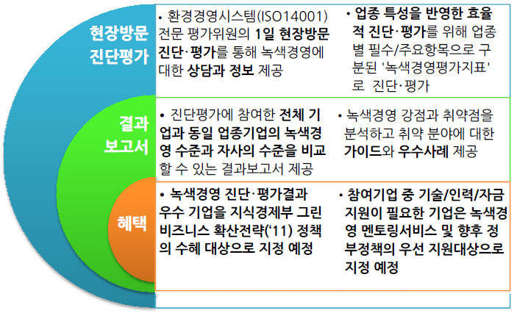
녹색경영진단•평가
  지식경제부, 대한상공회의소, 지속가능경영원은 산업계의 녹색경영 수준을 진단하고 녹색경영 지원
녹색경영
진단•평가 사업

Slide 70

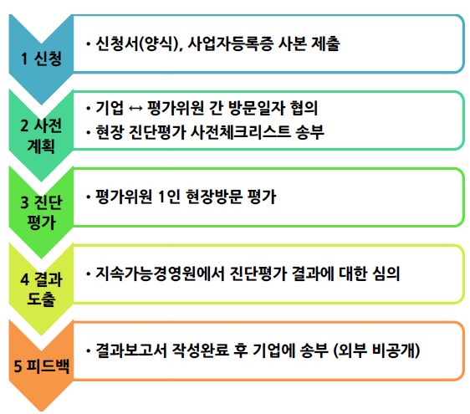

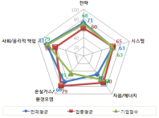
녹색경영진단•평가
  매년 개별 기업의 신청을 받아 진단 평가를 수행하고 결과 보고서를 해당 기업에만 송부
사업 내역
추진 절차
평가 지표
대분류 | 중분류
1. 전 략 | 비전
 | 전과정 경영
2. 시스템 | 실행체제 구축
 | 성과 관리
3. 자원ㆍ에너지 | 원부자재 및 수자원 절약
 | 재활용 촉진
 | 에너지 절감
4. 온실가스ㆍ 환경오염 | 온실가스 감축
 | 환경오염 저감
5. 사회ㆍ윤리적 책임 | 정보공개
 | 법규준수
평
가
보
고
서
*녹색경영지표: 녹색경영 정의에 따라 지식경제부, 환경부, 중소기업청 3 개 부처 공동으로 제안한 녹색경영 평가항목을 통합한 지표

Slide 71
환경보고서
  환경보고서(ER: Environmental Report)는 기업의 환경경영 방침과 전략, 활동 및 환경성과를 이해관계자에게 정기적으로 제공하기 위한 보고서
환경보고서
GRI 가이드라인
국내 환경보고서 가이드라인
보고서 구성 | 세부 내용
비전과 전략 | ∙CEO 성명 ∙지속가능성의 비전 및 전략
조직 프로필 | ∙조직 시스템 및 운영 관련
지배구조 및 경영 시스템 | ∙ 비전 및 전략 ∙ 지배구조, 조직, 경영체계
색인 | ∙GRI 가이드라인 정보 페이지 표시
성과지표 | ∙경제∙환경∙사회 부문 성과 지표
주요 내용 | 핵심 지표 | 부가 지표
개요 | ∙최고경영자 선언 ∙기업 개요 등 | ∙요약문
환경 비전 및 전략 | ∙환경방침 ∙중장기 환경목표 | ∙환경목표 달성 실적 ∙차기년도 환경목표
환경경영 시스템 | ∙환경경영체제 ∙환경 사고 대응 체계 등 | ∙환경성과평가(EPE) ∙환경화계
환경 영향 및 성과 | ∙자원∙용수∙에너지 사용 ∙온실가스 배출 등 | ∙환경친화적 포장 ∙환경친화적 수송 등
이해관계자와 파트너쉽 | ∙자연 생태계 보전 노력 ∙친환경 공급망 관리
지속가능한 기업 경영 |  | ∙지속가능한 기업 경영
부록 |  | ∙제 3자 검증 의견서 ∙용어정의, 설문지
  GRI(Green Report Initiative)란?
  - 전 세계에 통용되는 기업의 ‘지속가능성 보고서’의 가이드라인을 입안하기 위한 연구센터
  GRI 환경성과 지표 종류?
  - 에너지∙자원∙용수 사용량, 생물 다양성, 오염배출 및 폐기물, 공급업체, 제품 및 서비스, 운송, 법적 규제 등

Slide 72

지속가능경영 보고서
  에너지 및 기후변화와 같은 환경문제를 기업 의사결정과정에 포함시켜 환경영향의 개선과 경제적 성과의 향상을 동시에 추구하는 전략적 경영을 의미함
환경경영
  환경문제뿐만 아니라, 기업의 경영활동에 영향을 미치는 경제적, 사회적 이슈들을 종합적으로 고려하여 지속가능성을 추구하는 경영활동
지속가능경영
지속가능경영 TBL(Triple Bottom Line)
경 제
환경경영
CSR 경영
환 경
사 회
환경보전
자원절약
에너지절약
지배구조
준법
뇌물수수금지
인권
노동
여성
환경윤리
경제윤리
사회윤리

Slide 73
지속가능경영 보고서
  지속가능경영 보고서(CSR Report)는 환경보고서에서 한 단계 발전된 것으로, 환경경영 활동 뿐만 아니라 사회 및 윤리경영활동을 이해관계자들에게 공개하는 것을 목적으로 함
지속가능경영 보고서
지속가능경영 보고서
발간
3.
2000’s 이후
환경경영 보고서 발간
2.
1990’s
환경경영 중요성 대두
1.
  1980’s
세계 변화요인
기업 반응
주요 경영이슈
1980년대
산업재해 빈발
오존구멍 확인
사고방지를 위한 경영시스템 도입
환경리스크 최소화
1990년대
주주가치 중심 경제질서
기후변화 현상 공식 보고
사회공헌 활동
윤리경영 활동
환경경영, 사회공헌활동
2000년대
이후
에너지 희소성
고령화 사회
기후변화협약 시대
지속가능관련 비즈니스
기회요인 파악 노력
통합적인 지속가능경영
모델 발굴
자료 출처: 한국경제신문 2010년 1월 20일

Slide 74
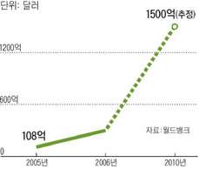
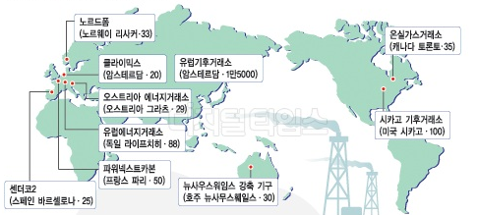
탄소시장
  탄소시장은 탄소배출권(온실가스 배출 권리를 사고 팔 수 있는 권한)을 거래하는 시장
  세계적 헤지펀드 회사인 맨그룹(Man Group)은 탄소시장을 ‘새로운 놀이터’로 명명
탄소시장이란?
  2005년 108억 달러 규모였던 탄소 시장은 2007년 630억 달러, 2009년 1,437억 달러로 성장
  향후 탄소시장은 2010년 1500억 달러(원화 가치 약 180조원)를 넘어설 것으로 예상
탄소시장 규모
  탄소배출권 거래소는 전세계에 약 10개 정도 운영되고 있음
  대표적으로 유럽의 ECX(European Climate Exchange), EEX(European Energy Exchange)시장이 있음
탄소배출권
주요 거래소
세계 탄소배출권 시장 규모
탄소배출권 주요 거래소 현황
단위: 달러
자료 출처: 월드 뱅크
자료 출처: 에너지관리 공단

Slide 75
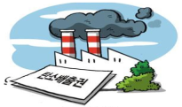
탄소배출권 거래 개요
  탄소배출권 거래중개인(Carbon Emission Traders)은 탄소시장에서 국가, 기업 간의 다자간 탄소배출권 거래를 주선
탄소배출권
거래 중개인
  탄소배출권 거래는 증권거래와 동일하여, 현물과 선물의 거래를 통해 가격이 형성됨
  탄소거래는 선물, 옵션과 같은 형태로 파생상품 거래시장에서 운용됨
탄소배출권
거래 특성
동향 분석
심층 연구 분석
최적 거래 방안 도출
탄소배출권
수행 과정
국외 시장 동향분석
배출권 가격전망
최적 거래시기 선정
국내 시장 동향분석
구매자 분석
최적 거래가 도출
기후변화 정책분석
거래 안정성 재고
  실제 현장 사례
  - 호주의 한 기업은 공공장소에서 에너지 절약형 전구(0.5 Carbon Credits)와 물 절약형 샤워헤드(6 Carbon Credits)를 무료로 제공하여 탄소배출권 획득
  양자간 배출권거래
  - 배출권거래소를 통하지 않고 국가간 계약에 의해 탄소배출권을 거래하는 방식으로 미국, 일본, 중국이 적극적으로 채택하고 있음

Slide 76
국외 탄소배출권거래 제도
국외 탄소배출권 거래 제도 현황
국가 | 제도 명칭 | 주요 내용
유럽 | EU-ETS(Emission Trading Scheme)
미국 | RGGI(Regional Greenhouse Gas Initiative)
 | MGGA(Midwestern Greenhouse Gas Accord)
 | WCI(Western Climate Initiative)
 | CCX(Cabon Climate Exchange)
 | USCAP(United States Climate Action Partnership)
EU, 미국 등 | ICAP(International Carbon Action Partnerhip)
캐나다 | 기후 변화 정책
호주 | 배출량 거래 제도
 | 뉴사우스 웨일즈
뉴질랜드 | 배출권 거래 제도
일본 | JVETS(Japan’s Voluntary Emissions Trading Scheme)
  EU 27개국을 대상으로 2005년에 시작
  미국 북동부 7개 지역 온실가스 감축 이니셔티브
  미국 중서부 6개 주와 캐나다 1개 주 등 중서부 지역 온실가스 감축 협정
  미국 7개 주, 캐나다 11개 주가 참가하고 있으며, 2012년 배출량 거래제도 도입 계획
  2003년 법 개정이 후 민간 기업, 대학, 지방자치단체 등 107개 주체가 감축의무에 자발적으로 참여 중
  미국 기후 행동 파트너쉽으로 2007년 1월 발표
  2007년 10월에 발표한 국제 탄소 거래 협정
  2007년 4월에 발표, 2010년 배출권 거래제도 도입
  2008년 제도 개요를 포함한 백서 발표(의회서 부결)
  2003~2012년 배출량 거래 제도 운영
  2007년 9월 발표 후, 2008년 산림보호와 연계하여 도입
  2006년 환경성에서 시행 후, 2008년 경제산업성과 통합된 자발적 배출권 거래제도 시행
자료 출처: http://www.ets-japan.jp/ovs/index.htmil,2009

Slide 77
국내 탄소배출권거래 제도
국내의 탄소배출권거래 제도 현황
“2010.11.17 온실가스 배출권거래 제도에 관한 법률안 입법예고”
대상업체 지정
배출권 거래
과징금
벌칙 및 과태료
관리업체 중 온실가스 배출량이 대통령령으로 정하는 기준량 이상인 업체 등
배출권 거래소 등을 통해 양도 또는 양수
이산화탄소 1톤당 100만원 범위 내에서 당해 배출권 평균 시장 가격의 5배 이하 부과
벌칙: 거짓이나 부정한 방법으로 배출권 할당, 등록 시 1억원 이하 벌금
관련 자료 제출 및 보고 소홀 시 5천만원 이하 과태료 부과
탄소배출권
할당 방법
단계 | 기간 | 무상할당 비율
1차 계획기간 | 2013년~2015년 | 90% 이상
2차 계획기간 | 2016년~2020년 | 대통령령으로 결정
3차 계획기간 | 2021년~ | 0% (100% 유상할당)
Notes:
2010년 12월15일
정부가 배출권거래제법 국회 상정을 내년으로 미루기로 했다.
15일 녹색성장위원회와 환경부·지경부 등 관계부처에 따르면 산업계가 ‘시기상조’라며 강력히 반대하고 있는 배출권거래제법 제정에 대해 일단 올해는 논의를 보류하고 내년에 재논의 하기로 했다.
녹색위 한 관계자는 “배출권거래제법 제정에 대해 이를 수행할 산업계의 의견을 더 많이 수렴하고 신중하게 결정해야 한다는 의견이 제시되고 있다”며 “규제심사 등 행정절차와 충분한 의견 수렴·검토를 위해 시간이 더 필요하다”고 밝혔다.
정부는 당초 올해 배출권거래제법을 국회에 상정한다는 목표로 법안 제정을 서둘러왔다. 이를 위해 지난달 입법예고를 한 후 공청회를 열었으며, 법안과 동시에 시행령과 시행규칙까지 준비하고 있었다. 또한 지난주 멕시코 칸쿤에서 열린 16차 기후변화협약 당사국 총회 기간에 담당자들의 해외 출장으로 논의를 못하자 대신 규제 심사를 미리 진행하는 등 어떻게든 올해 안에 법안 상정을 위해 노력해왔다.
하지만 정작 배출권거래제의 당사자라고 할 수 있는 산업계에서는 이 법안을 온실가스·에너지목표관리제와 이중규제이고 다른 선진국들도 참여하지 않기 때문에 ‘시기상조’라며, 법안 제정 논의 자체를 연기해야 한다고 주장해왔다.
산업계 한 관계자는 “배출권거래제법 제정에 대해 산업계 의견을 수렴하고 신중을 기한다는 정부의 결정을 환영한다”며 “산업경쟁력에 큰 영향을 끼치는 배출권거래제 도입은 국내 사정만 고려할 것이 아니라 국제정세를 정확히 파악해 그 도입 시기를 조절해야 한다”고 밝혔다.

Slide 78
Review Questions
6대 온실가스 종류에는 무엇이 있는가?
지구온도 상승은 생태계에 어떤 영향을 미치는가?
기후변화에 대한 대응 활동의 종류는 무엇이 있으며, 각각의 특징은 무엇인가?
지구의 환경보전과 관련된 국제적 합의나 협약의 기본지침으로 활용되는 선언은?
교토의정서 체결과정과 온실가스 의무감축 대상국가는?
대한민국은 교토의정서 체결 당시 Annex Ⅰ, Annex Ⅱ, Non-Annex Ⅰ 중 어떤 국가군에 포함되는가?
러시아의 교토의정서 비준이 가지는 의미는 무엇인가?
기후변화협약과 교토의정서의 차이는 무엇이며, 교토의정서 체결 배경은?
교토 매커니즘의 배출권 유형은 무엇이 있으며, 거래단위는 어떻게 되는가?
기후변화협약, 교토의정서, 마라케쉬 합의문간의 관계는 어떻게 되는가?
Post-교토체제를 논의하는 과정에서 채택된 코펜하겐 합의문이 의미하는 바는?
EU의 기후변화 대응의 주요 정책은 무엇인가?
오바마 행정부가 녹색성장을 달성하기 위해 통과시킨 법안의 이름은 무엇인가?
국제적 기후변화 및 탄소시장 리더십 역할을 수행하고 있는 국가는?
온실가스 감축에 대한 규제를 받아들인 중국의 기후변화 대응 주요 정책은?
국내에서 온실가스 배출량이 가장 큰 산업분야는?

Slide 80
I. 목표관리제 정의 및 태동 배경
II. 배출량 등의 산정•보고
III. 목표설정 및 이행계획서 제출
IV. 목표관리 컨설팅의 역할과 범위
[참고 1] 용어의 정의
[참고 2] 국내•외 가이드라인 소개

Slide 81



1. 목표관리제 정의(1/5)
MRV란 측정(Monitoring), 보고(Report), 검증(Verification)의 약자며, 국제적인 온실가스의 Basic Framework
국내 온실가스•에너지 목표관리제 또한 국제표준을 준수하는 MRV Framework으로 제도가 마련됨
MRV Cycle
목표관리제 Cycle
온실가스관리 활동의 국제표준 준수
객관성 및 정확성 확보
지속적인 데이터 관리
배출량 산정
온실가스 감축량 관리
1
배출량 산정 및 보고
2
일정 기준 이상에 해당하는 각 부문 사업장들은 온실가스 배출량 및 에너지 소비량을 산정하여 검증 후 검증이 완료된 배출량을 관장기관에 보고함
(감축)목표설정
제 3자 검∙인증
온실가스 배출량/
에너지 사용량 관리
사업장의 온실가스 배출량, 에너지사용 효율 등을 고려하여 사업장의 감축목표 설정함
(Verification)
(Monitoring)
MRV Cycle
3
(감축)이행실적 보고
4
사업장은 설정된 감축목표를 이행하여 이행실적에 대하여 정부에 보고함
이행결과 조치
감축계획서 제출
정부는 사업장의 이행결과를 검증하여 인센티브 및 패널티를 부과함
(Report)
온실가스 배출량/에너지 사용량 보고
BAU, 온실가스 감축 목표치 설정

Slide 82

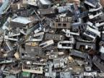
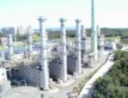


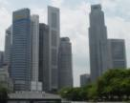
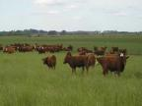
1. 목표관리제 정의(2/5)
온실가스•에너지 목표관리제는 온실가스 배출량 및 에너지 사용량을 선 보고하여 검증하고 그 효율 목표 등을 기업과 정부가 협의하여 설정하여 그 목표의 이행을 확인하고 그 실적에 따라 인센티브 및 패널티를 통제 목표를 효율적으로 달성하는 제도임
환경부(총괄)
온실가스종합정보센터
감축목표설정 /
이행결과 조치 확인
검증
배출량 /
감축이행실적 보고
(명세서 / 이행계획서)
검증기관
부문별 관장기관
2011.7.28 고시
2011.10.7 변경고시
환경부
지식경제부
국토해양부
농림수산식품부
폐기물
발전
산업
교통
건물
농축산
2012년 관리업체
폐기물21개
2012년 관리업체 산업∙발전 366개
2012년 관리업체
농업∙축산 26개
2012년 관리업체 건물∙교통 45개

Slide 83






1. 목표관리제 정의(3/5)
온실가스•에너지 목표관리제는 온실가스 배출량 및 에너지 사용량•효율 목표를 기업과 정부가 협의하여 설정하고 그 목표의 이행 여부에 따라 Incentive 및 Penalty를 통제 목표를 효율적으로 달성하는 제도임
일정
2010/04/14
7/30
9/30
2011/03/31
9/30
12/31
실행
내용
시행령
시행
관리업체 지정 기준 고시
관리업체
지정 고시
온실가스 배출 및 에너지 소비량 보고
관리업체에
목표 통보
차년도 이행계획서 제출
선정
2011년 관리업체 총 468개 업체
2012년 관리업체 총 458개 업체
※ 관리업체는 관리업체(회사)와 관리사업장으로 구분되어 선정됨
참고
관리업체/ 사업장 선정 기준 | 관리업체 기준 |  | 관리사업장 기준
 | 온실가스 배출량 기준 (ton CO₂-eq) | 에너지 소비량 기준 TJ(TOE) | 온실가스 배출량 기준 (ton CO₂-eq) | 에너지 소비량 기준 TJ(TOE)
2011.12.31 까지 | 125,000 이상 | 500 이상(11,900) | 25,000 이상 | 100 이상(2,380)
2012. 1.1일 부터 | 87,500 이상 | 350 이상(8,330) | 20,000 이상 | 90 이상(2,142)
2014. 1.1일 부터 | 50,000 이상 | 200 이상(4,760) | 15,000 이상 | 80 이상(1,904)

Slide 84
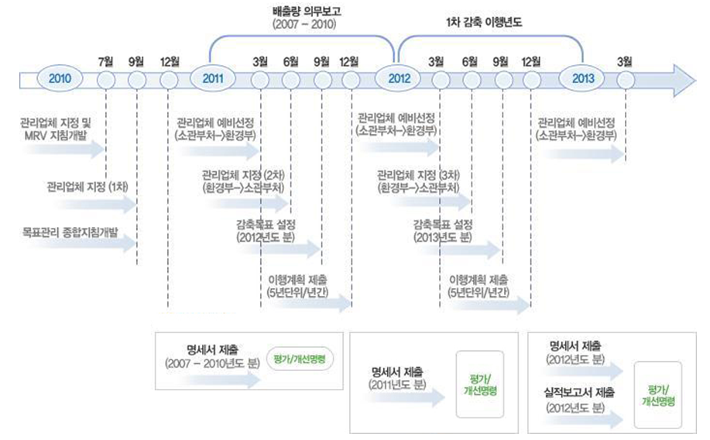
1. 목표관리제 정의(4/5)
2010년 1차 지정 관리업체 일정

Slide 85
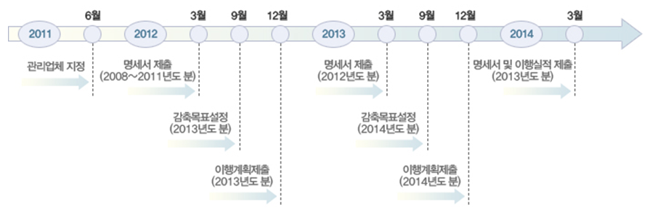
1. 목표관리제 정의(5/5)
2011년 지정 관리업체 일정

Slide 86
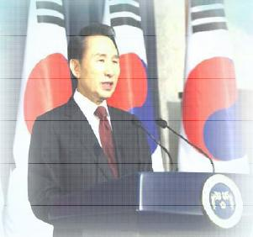
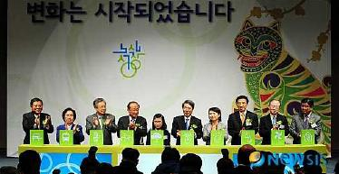
2. 목표관리제 태동배경(1/4)
저탄소 녹색성장 : 녹색기술과 청정에너지로 신 성장동력과 일자리를 창출하는 新국가발전 패러다임
“대한민국 건국 60년을 맞는 오늘, 저는 ‘저탄소 녹색 성장’을 새로운 비전의 축으로 제시하고자 합니다. 녹색성장은 온실가스와 환경오염을 줄이는 지속가능한 성장 입니다. 녹색기술과 청정에너지로 신성장동력과 일자리를 창출하는 新국가발전 패러다임 입니다.
(2008. 8. 15 개국 60주년 경축사, 이명박 대통령)
녹색성장 위원회 창설(2010. 4. 14)

Slide 87

2. 목표관리제 태동배경(2/4)
저탄소 녹색성장은 대통령 직속기관 ‘녹색성장 위원회’를 주축으로 3대 전략, 10대 정책방향을 가지고 추진됨
비 전
2020년 까지 세계 7대,
2050년 까지 세계 5대 녹색강국 진입
3대 전략, 10대 정책방향
기후변화 적응 및
에너지 자립
삶의 질 개선과
국가위상 강화
신성장 동력
창출
  효율적 온실가스 감축
  탈석유·에너지 자립 강화
  기후변화 적응역량 강화
  녹색국토·교통의 조성
  생활의 녹색혁명
  세계적인 녹색성장 모범국가 구현
  녹색기술개발 및 성장동력화
  산업의 녹색화 및 녹색산업 육성
  산업구조의 고도화
  녹색경제 기반 조성

Slide 88

2. 목표관리제 태동배경(3/4)
국가 중기 온실가스 감축목표 제시(‘09. 8) 후, 산업계 및 시민단체 의견 수렴 등을 통하여 2020년 배출전망치(BAU¹) 대비 30% 감축 목표 확정(‘09. 11)
이는 IPCC²가 개발도상국에 권고한(BAU 대비 15~30% 감축) 감축범위의 최고 수준임
온실가스 배출 전망 및 감축 목표
주요감축수단
(단위 : 백만tCO2)
1. 신재생에너지 확대
813
BAU대비 : 30%↓
05년기준 : △4%
2. 고효율 제품 보급(LED 등)
594
305
569
3. 그린카(전기차, 연료전지 차 등) 보급
1990
2005
2020
4. CCS(이산화탄소 포집 및 저장) 도입
정부는 비용 효과적인 온실가스 감축정책 및
산업의 국제경쟁력 등을 반영한 세부 감축목표 설정 필요
BAU¹ : Business as usual, 감축노력이 없을 시 예상되는 배출 전망치
IPCC² : Intergovernmental Panel on Climate Change, UN산하 기관으로 기후변화에 관한 정부간 패널

Slide 89




2. 목표관리제 및 태동배경(4/4)
산업의 국제경쟁력 등을 반영한 비용효과적 온실가스 감축을 이후고자, 이행강제수단을 강화한 목표관리제를 도입함
목표관리제 탄생
저탄소 녹색성장을 국가전략으로 수립함(’08. 8. 15)
비상경제대책회의 도입 결정(‘09. 6. 4)
- 에너지 해외 의존도 97%인 우리나라의 경우 강력한 수요관리 필요
제 6차 녹색성장위원회(‘09. 11. 5)
- 목표관리제 시행계획 수립 후 업계의견 수렴을 거쳐 대통령 보고
추진 근거법인 녹색성장기본법 시행(’10. 4. 14)
관리업체 지정·고시(‘10. 9. 30)
- 산업·발전 374개, 건물·교통 46개, 농업· 축산 27개, 폐기물 23개 업체 지정
- 이는 국가 온실가스 총 배출량의 60%이상에 해당됨

Slide 90
I. 목표관리제 정의 및 태동 배경
II. 배출량 등의 산정•보고
III. 목표설정 및 이행계획서 제출
IV. 목표관리 컨설팅의 역할과 범위
[참고 1] 용어의 정의
[참고 2] 국내•외 가이드라인 소개

Slide 91


1. 목표관리제에 따른 명세서제출 의무
저탄소 녹색성장 기본법의 제 42조, 제 44조에 따라 법적으로 온실가스 배출량 및 에너지 사용량을 해마다 산정하고 검증된 결과를 관장기관에 보고하여야 함
저탄소 녹색성장 기본법
제42조
제44조
제46조
제43조
제45조
기후변화대응 및 에너지
목표관리
온실가스 배출량 및
에너지 사용량
등의 보고
총량제한 배출권 거래제 도입
온실가스 감축
조기행동 촉진
온실가스 종합정보관리
체계 구축
온실가스 감축목표
에너지 절약 목표 및 에너지 이용효율 목표
에너지 자립 목표
신재생에너지 보급 목표
온실가스 배출량 및 에너지 소비량에 대해 측정, 보고, 검증 가능한 방식으로 명세서 작성하여 보고
보고 시 전문기관 검증
시장기능을 활용한 온실가스 배출권 거래제 실시
온실가스 배출허용량 할당방법, 등록 및 관리방법, 거래소 설치 및 운영 등에 관한 사항은 개별 법률로 정함
자발적으로 행한 실적에 대해 목표관리 실적인정
자발적으로 온실가스를 미리 감축하는 행동 촉진
온실가스 종합정보관리체계 구축
에너지, 산업공정분야의 정보 및 통계 작성
감축잠재량 분석
자발적 온실가스 감축목표 수립
한계감축비용 분석
국내외 CDM사업추진
국내 온실가스 감축사업 실적 등록
사내 온실가스 배출량 산정체계 구축
제3자 검증
배출량 산정 및 보고가이드라인개발
온실가스 배출량 모니터링 실시
배출권 거래제 대응 방안 수립
합리적 배출권 거래제 설계

Slide 92

2. 대상온실가스(1/3)
온실가스란 지구 기온이 상승하도록 온실효과를 야기시키는 기체를 말함
온실가스 유발가스는 직접 온실가스와 간접 온실가스로 구분됨
CO₂
CH₄
N₂O
HFCs
PFCs
SF₆
직접 온실가스
온실효과에 직접적으로 관여함
CO₂, CH₄, HFCs, PFCs, SF₆, CFCs, H₂O
O₃
CFC(R-11,12,22..)
하론1301
NF3(Nitrogen trifluoride)
.
.
.
간접 온실가스
다른 물질과 반응하여 온실가스로 전환될 수 있는 물질
NOx, CO, SO₂, NMVOC

Slide 93
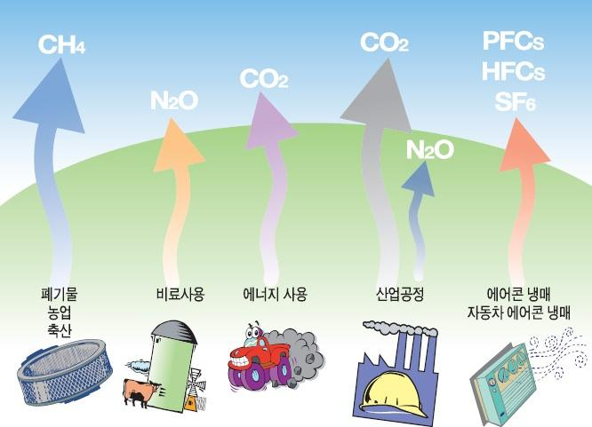
2. 대상온실가스(2/3)
교토의정서는 6대 온실가스를 규정하고 있으며, 국내 목표관리제 또한 6대 온실가스의
배출량을 산정함
CO₂₍이산화탄소)
주배출원 : 연료사용, 산업공정
점발생원 형태, 처리·활용 난해
CH₄(메탄)
주배출원 : 폐기물, 농업/축산
비점발생원 형태, 에너지로 활용
N₂O(아산화질소)
주배출원 : 산업공정(점발생원),
비료사용(비점발생원)
HFCs(수소불화탄소)
주배출원 : 반도체 세정, 냉매/발포제
점발생원, 물리·화학적 안정
PFCs(과불화탄소)
주배출원 : 반도체 제조 시
점발생원, 물리·화학적 안정
SF₆(육불화황)
주배출원 : LCD모니터 제조, 자동차 생산 공정

Slide 94
2. 대상온실가스(3/3)
지구온난화지수(GWP)는 온실가스별 지구온난화에 기여하는 정도를 CO₂에 비교하여 나타낸
값으로 각 온실가스를 이산화탄소 상당량으로 환산하는데 쓰이기도 함
6대 온실가스 중 CO₂의 지구 온난화 지수가 가장 작지만 절대적으로 많은 양이 배출됨
온실가스 종류
지구온난화지수(GWP)
대기 중 잔류시간(yr)
국내 배출비율(%)
CO₂
(이산화탄소)
1
100~250
88.6
CH₄
(메탄)
21
12
4.8
N₂O
(아산화질소)
310
120
2.8
HFCs
(수소불화탄소)
140~11,700
70~550
1.3
PFCs
(과불화탄소)
6,500~9,200
0.4
SF₆
(육불화황)
23,900
2.1

Slide 95





3. 배출량 산정 원칙
온실가스 배출량 산정 시 5가지 원칙에 준하여 배출량을 산정하여야 함.
적절성
의도된 사용자의 요구에 적합한 온실가스 배출원, 흡수원, 저장소, 데이터 및 방법론을 선택함
완전성
사업장 경계 내 발생하는 모든 배출원을 포함해야 하며 예외 사항에 대해서는 반드시 명시해야 함
일관성
시간의 경과에 따른 배출량의 의미 있는 비교를 위해 범위, 산정방법 등의 일관성을 유지하고, 변화 사항에 대해 명확히 기술함
투명성
조사과정, 절차, 가정 등의 정보가 명확하고, 제 3자가 납득할 수 있도록 공개하는 정도로 제 3자 검증시 투명성이 높아짐
정확성
판단 가능한 범위내에서 온실가스 배출수치가 실제 배출량을 초과하거나 미달되지 않도록 불확실성을 가능한 한 최소화 해야함

Slide 96







4. 배출량 등의 산정∙보고절차
온실가스 배출량 산정∙보고 시 아래와 같은 절차를 따름.
SF₆
CH₄
N₂O
NFC_{S}
PCF_{S}
CO₂
진
행
단
계
조직경계의
설정
배출활동의
확인·구분
모니터링 유형
및
방법의 설정
배출량 산정
및 모니터링
체계의 구축
Purchased Electricity for Own Use
배출량
산정방법론
선택
배출량 산정
(계산 or 연속측정)
명세서 작성
배출량 등의
제 3자 검증
명세서 및
검증보고서 제출
~3월 31일

Slide 97

4. 배출량 등의 산정·보고 절차-Step1
공장입지법, 건축표준법 등 관련 법률에 따라 정부에 등록·보고·허가 받은 근거문서
(사업자 등록증, 사업보고서 등)을 이용하여 사업장의 부지경계를 식별하고 분류 형태
(업종 등)를 파악
Step 1
조직경계 확인 문서
조직경계 설정
사업자 등록증
사업보고서
시설배치도
사업장 약도, 사진 등
Step 2
배출활동
확인·구분
조직경계 설정 예
Step 3
사업장경계
식당은 사업장 경계 내에 있으나 외주업체 A가 운영하고 있으며, 실질적 통제권 또한 A에 있으므로 배출량 산정 경계내에서 제외
모니터링 유형 및 방법
공통설비
A 공정
식당
Step 4
g설비
a설비
b설비
c설비
사업장 내 소각장은 소각 전문업체가 부지만 빌려 운영되고 있으므로 사업장 경계 내에서 제외
모니터링 체계 구축
h설비
Step 5
B 공정
소각장
실제 사업자가 경영통제력을 갖는 범위를
대상으로 조직경계를 설정
(온실가스 배출량 산정 범위)
배출활동별 산정방법론 선택
i설비
d설비
e설비
f설비

Slide 98
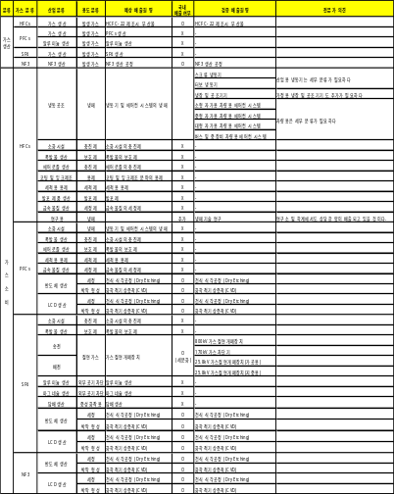
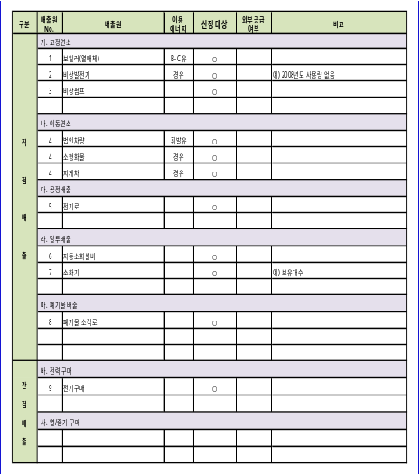


4. 배출량 등의 산정·보고 절차-Step2
배출량 산정방법론에 따라 사업장 내 온실가스 배출활동을 구분하여 식별하고 소량배출원을 확인
총 33개 배출활동: 고정연소(3); 이동연소(4); 공정배출(18); 탈루배출(2); 폐기물(4); 외부구매(2) – 단, 탈루배출은 2013년부터 산정·보고
Step 1
보고대상 배출활동 파악 근거자료
조직경계 설정
공정의 설계자료
설비의 목록
연료 등의 구매전표
Step 2
배출활동
확인·구분
배출활동 목록화
배출활동별 구분
소량배출원 확인
Step 3
모니터링 유형 및 방법
소량배출원 : 연간배출량이 10tCO₂eq 미만인 배출시설(소량배출시설의 배출총량은 사업장 총 배출량의 5%를 초과할 수 없음)
소량배출원은 배출시설단위로 구분하여 보고하지 않고 사업장 단위 총량에 포함
Step 4
모니터링 체계 구축
Step 5
배출활동별 산정방법론 선택

Slide 99



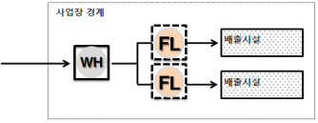
4. 배출량 등의 산정·보고 절차-Step3
각 배출활동 및 배출시설에 대하여 모니터링 유형을 선정함
모니터링 유형은 사업장의 데이터 관리현황 및 지침의 규정에 알맞게 선정함
Step 1
모니터링 유형 선택
조직경계 설정
구매량에 따른
모니터링 방법
직접계량에 따른
모니터링 방법
근사법에 따른
모니터링 방법
Step 2
배출활동
확인·구분
배출활동 및 배출시설 현황파악
모니터링 유형 선정
Step 3
기호 | 유형
 | 상거래 또는 증명에 사용하기 위한 목적으로 측정량을 결정하는 법정계량에 사용
 | 주기적으로 정도관리를 실시하고 있는 사업자가 자체 설치한 계량기
 | 사업자가 자체 설치한 계량기이나 주기적인 정도관리를 실시하지 않는 계량기
모니터링 유형 ( A-2 )
-공급자가 설치·관리하는 모니터링 기기와 정도관리가 이루어지지 않은 내부 모니터링 기기를 이용하는 경우
-그 내부 모니터링 기기를 기준으로 계량된 비율에 따라 배출시설별로 사용된 연료 및 원료의 양을 결정
모니터링 유형 및 방법
Step 4
모니터링 체계 구축
Step 5
<사업장 관리 현황(예)>
배출활동별 산정방법론 선택
보일러
화석연료
FL
연
FL
열

Slide 100
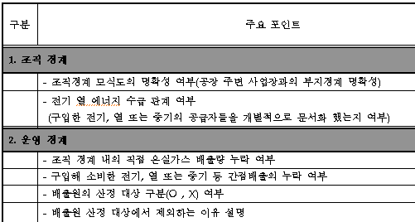
4. 배출량 등의 산정·보고 절차-Step4
사업장 내 온실가스 산정책임자 및 모니터링 지점의 관리책임자·담당자 등을 정함
‘누가’, ‘어떤 방법으로’ 활동자료 혹은 배출가스 등을 감시하고 산정하는지, 세부적인
방법론, 역할 및 책임을 정함
Step 1
역할 및 책임 정의
조직경계 설정
R&R (Role & Responsibility) | 담당부서
 | Team | 담당자
활동데이터 수합 및 배출량 Work Sheet 입력 | 환경안전팀 | 홍길홍
활동데이터 검토 및 확인 | 환경안전팀 | 강감찬
현장 내 온실가스 산정 관련 계측기 이상유무 관리 | 환경안전팀 | 이순신
온실가스 산정 관련 계측기 검교정 및 정비 | 환경안전팀 | 김유신
배출량 산정 등에 관련된 담당자의 역할 및 책임을 정의함으로써 지속적인 관리체계 구축
Step 2
배출활동
확인·구분
Step 3
모니터링 유형 및 방법
Step 4
모니터링 지점 관리 Check List
모니터링 체계 구축
자체적인 Check List를 만들어 어떤 방법으로 모니터링 지점을 관리할 것인지 강구
Step 5
배출활동별 산정방법론 선택

Slide 101
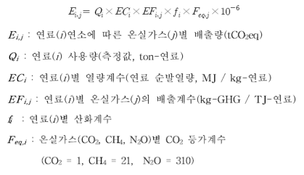
4. 배출량 등의 산정·보고 절차-Step5
배출량 산정방법론(계산기반 혹은 연속측정방법) 및 최소 산정 등급(Tier) 요구기준에
따라 배출활동별 산정방법론을 선택함
Step 1
배출활동별 최소산정 등급(Tier) 요구기준
조직경계 설정
배출활동 | 산정 방법론 |  |  | 활동자료 |  |  |  |  |  | 배출계수 |  |  | 산화계수
 |  |  |  | 연료사용량 |  |  | 순발열량
시설규모 | A | B | C | A | B | C | A | B | C | A | B | C | A | B | C
1. 고정연소
①고체연료 | 1 | 2 | 3 | 1 | 2 | 3 | 2 | 2 | 3 | 1 | 2 | 3 | 1 | 2 | 3
②기체연료 | 1 | 2 | 3 | 1 | 2 | 3 | 2 | 2 | 3 | 1 | 2 | 3 | 1 | 2 | 3
③액체연료 | 1 | 2 | 3 | 1 | 2 | 3 | 2 | 2 | 3 | 1 | 2 | 3 | 1 | 2 | 3
Step 2
배출활동
확인·구분
Step 3
모니터링 유형 및 방법
배출활동별 최소산정 등급(Tier)별 산정방법론
Step 4
배출시설 규모에 따른 최소 산정 등급 확인 및 적용성 검토 → 선정
Tier 1: 국제 기준
Tier 2: 국가 기준
Tier 3: 사업장 기준
Tier 4: 연속측정방법
모니터링 체계 구축
Step 5
배출활동별 산정방법론 선택

Slide 102
4. 배출량 등의 산정·보고 절차-Step6
산정방법에 따라 필요한 데이터를 수집하고, 세부 산정방법에 따라 온실가스 배출량 등을 산정함
계산법을 기본으로 하며, 규정된 특정 설비에 따라 연속측정방법(Tier4)로 배출량을 산정하기도 함
Step 6
계산법에 의한 배출량 산정
배출량 산정
(계산법 or 연속측정)
산정 배출원
고정연소 배출량 산정
도시가스 사용에
의한 배출
CO₂ 배출량 = 703,567Nm³ × 5.7767E-05 TJ/Nm³ × 63,100KgCO₂/TJ × 1
= 2564.56tCO₂e
Step 7
CH₄ 배출량 = 703,567Nm³ × 5.7767E-05 TJ/Nm³ × 1KgCO₂/TJ × 25
= 1.02tCO₂e
명세서 작성
N₂O 배출량 = 703,567Nm³ × 5.7767E-05 TJ/Nm³ × 0.1KgCO₂/TJ × 298
= 1.21tCO₂e
Step 8
배출량 등
제 3자 검증
연속측정방법에 의한 배출량 산정
<지침에서 규정하는 시설>
‘대기환경보전법’ 제32조에 따라 굴뚝자동측정기기(유량∙유속계, 온도측정기 및 자료수집기를 포함)를 설치∙운영하는 배출시설
‘환경분야 시험 및 검사에 관한 법률’ 제6조에 따른 환경오염시험기준 굴뚝자동측정기기 설치방법에 따라 배출가스∙ 유량측정기기 및 자동전송기기가 설치된 배출시설
‘환경분야 시험 및 검사에 관한 법률’ 제11조에 따라 주기적인 정도검사를 받는 측정기기
Step 9
명세서 및 검증 보고서 제출

Slide 103
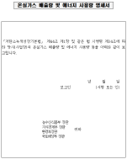
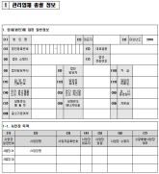
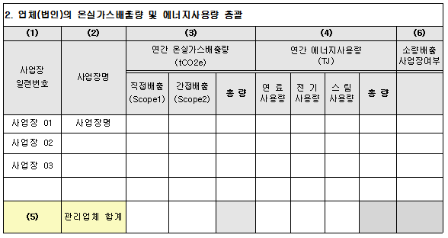
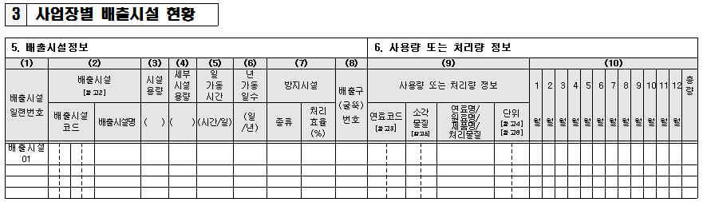
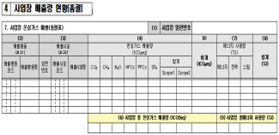
4. 배출량 등의 산정·보고 절차-Step7
지정된 서식에 따라 온실가스 배출량 등의 명세서를 작성함.
배출량 등의 산정∙보고와 관련된 자료 등은 차기년도 배출량의 산정과 검증단계에서 활용하기 위하여 내부적으로 기록∙관리 해야 함
명세서 작성
Step 6
배출량 산정
(계산법 or 연속측정)
Step 7
명세서 작성
Step 8
배출량 등
제 3자 검증
Step 9
명세서 및 검증 보고서 제출

Slide 104
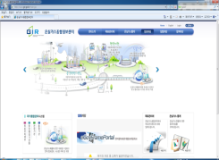
4. 배출량 등의 산정·보고 절차-Step8∙9
정부에서 지정∙고시한 검증기관을 활용하여 관리업체가 작성한 명세서에 대한 제3자
검증을 실시함.
검증 종료 후 매년 3월 31일까지 온실가스 배출량 등의 명세서와 검증보고서를 전자적 방식으로 제출함
배출량 검증절차
Step 6
배출량 산정
(계산법 or 연속측정)
외부 검증용 명세서
NO
Step 7
보완사항 수정
제3자 검증
명세서 작성
YES
(검증완료)명세서 및 검증보고서 제출
Step 8
배출량 등
제 3자 검증
온실가스 종합정보센터
~3월 31일
부문별 관장기관
Step 9
명세서 및 검증 보고서 제출
환경부(총괄)
종합 점검∙평가

Slide 105
I. 목표관리제 정의 및 태동 배경
II. 배출량 등의 산정•보고
III. 목표설정 및 이행계획서 제출
IV. 목표관리 컨설팅의 역할과 범위
[참고 1] 용어의 정의
[참고 2] 국내•외 가이드라인 소개

Slide 106
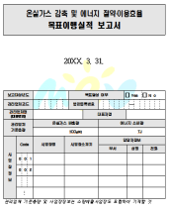

1. 목표설정 및 이행계획서 제출 절차
관리업체는 감축잠재량을 평가하고 목표협의 시 이를 피력할 필요가 있음
관장기관과 목표를 설정한 관리업체는 매년 12월 31일까지 목표에 따른 이행계획서를
관장기관에 제출하며, 관장기관은 이행계획이 적절하게 수립되었는지를 확인하고 1월 31일까지 온실가스종합정보센터에 제출하여야 함
진
행
단
계
예상감축사업
목록화
감축사업선정
BAU 산정
(예상배출량 도출)
목표배출량 및
감축잠재량 산정
목표설정
대응방안 강구
관리업체
목표설정
목표에 따른
이행계획서 작성
제출
~12월 31일

Slide 107

2. 목표설정 및 이행계획서 제출-Step1
관리업체는 산정된 배출량을 기준으로 관장기관과 목표설정을 협의하게 되며 이에 따른 세부적인 이행계획서를 작성해야 함
그에 따라 사업장에서 가지고 있는 온실가스 감축잠재량에 대한 사전조사가 필수적임
Step 1
세부절차
예상감축사업 목록화
※ 기존 DB 및 기술 담당자 설문조사를 통해 Item 도출
Step 2
배출활동별 배출시설 목록화
기존 감축기술DB 제시
감축사업 설문조사
감축사업선정
Step 3
BAU 산정
예상 감축사업 Pool
구성
Step 4
목표배출량 및
감축잠재량 산정
감축사업 목록화 예
Step 5
온실가스 감축기술 Data 입력 양식
기존 기술명칭
감축수단 기술명칭
감축기술 유형 (○표시) | 원료대체 |  | 연료대체 |  | 공정개발 및 개선형태 |  |  |  | 기술개발 수준
 | 기술 |  | 기술 |  | 시스템 개발 |  | 부분 공정 개선 |  | 연구 개발 |  | 실증 |  | 기적용
기술 원리
대응방안 수립
기술명(대분류) | 사업명 (ITEM) | 공정 | 도입시기 | 초기투자비 (백만원) | 절감액 (백만원/년) | 저감량 (TOE) | 절감량 T_CO2 | ROI | 투자비 (초기투자비/5년) | 절감액(원/년)
 |  |  |  |  |  |  |  |  | 5
가열 및 열처리 | XXX 노후 교체 | A | 2012 | 160.0 | 66.9 | 163.5 | 608.3 | 0.4 | 32,000,000 | 66,908,160
가열 및 열처리 | AAA 제품(110℃) → BBB 신설 REBOILER 열원 이용 | B | 2012 | 182.0 | 312.8 | 393.1 | 1,238.6 | 1.7 | 36,400,000 | 312,838,848
가열 및 열처리 | CCC 고효율 열교환기 적용 | C | 2012 | 500.0 | 1,952.7 | 2,453.8 | 7,731.0 | 0 | 100,000,000 | 1,952,674,560
가열 및 열처리 | D(Charge Gas heater) Capacity up으로 E 효율 증가에 따른 F 사용량 절감 | D | 2012 | 200.0 | 89.3 | 0.0 | 0.0 | 0.4 | 40,000,000 | 89,280,000
Step 6
이행계획서 작성

Slide 108

2. 목표설정 및 이행계획서 제출-Step2
감축잠재량 평가를 통해 목표 수립 시 사업장의 현황 및 의견을 관장기관에 제시
비용/편익 분석 등을 통한 실제적인 적용사업 선정
Step 1
세부절차
예상감축사업 목록화
비용/편익 분석
기준안 제시
비용/편익
분석 기준안
선정
Step 2
감축사업선정
NO
YES
Step 3
예상 감축사업
비용/편익 분석
BAT 및
도입 우선순위 도출
BAU 산정
Step 4
한계비용평가 및 감축 우선순위 사업선정
목표배출량 및
감축잠재량 산정
Step 5
우선순위 | 사업명 | 공정 | 한계비용(년/원)
1 | SEG, 잉여 SC 회수 | EG1 | - 7,523,722
2 | DA-301/302 운전 최적화(STM 절감) | MMA | -3,474,930
3 | 3PP 제립공정 Steam Line 간소화 | PP | -3,061,609
4 | Residue Drain Line 간소화(100 → 50M) | PET | -2,955,466
5 | R-101A/B(1차 수첨 반응기) 촉매 환원 절차 변경에 의한 Fuel 및 H2 절감 | BTX | - 2,876,782
6 | HEG, vacuum Pump Type 변경 | EG1 | -2,875,367
7 | 에틸렌공장 RTO 적용 | NC | - 2,744,022
대응방안 수립
Step 6
이행계획서 작성

Slide 109



2. 목표설정 및 이행계획서 제출-Step3
감축잠재량 평가를 통해 목표 수립 시 사업장의 현황 및 의견을 피력할 필요가 있음
과거배출실적 분석결과를 토대로 연평균 증가율 등을 활용하여 향후 5년간 년 단위로 배출량(BAU)을 예측함
Step 1
세부절차
예상감축사업 목록화
배출량 산정 결과 분석
기존설비 데이터 및
신증설 계획 파악
BAU 산정 기준안 선정
Step 2
감축사업선정
Step 3
BAU 산정
BAU 산정
Step 4
BAU 산정 예
목표배출량 및
감축잠재량 산정
Step 5
대응방안 수립
Step 6
이행계획서 작성

Slide 110



2. 목표설정 및 이행계획서 제출-Step4
감축사업 도입에 따른 감축잠재량 및 목표배출량 산정
지침에 따라 2012년 목표까지 과거실적기반, 2013년 목표부터 벤치마크계수를 활용하여 목표설정
Step 1
세부절차
예상감축사업 목록화
Step 2
감축잠재량 분석
기준안 제시 및 선정
감축잠재량 산정
감축사업 도입 시 목표 배출량(BAU’) 산정
감축사업선정
Step 3
BAU 산정
감축잠재량 및 BAU 산정 예
Step 4
목표배출량 및
감축잠재량 산정
Step 5
대응방안 수립
Step 6
이행계획서 작성

Slide 111


2. 목표설정 및 이행계획서 제출-Step5
목표설정은 매년 이루어지므로 관리업체와의 목표 협상 자체적인 협상방안을 강구할
필요가 있음
협상방안을 강구함에 따라 관장기관은 과도한 목표를 할당하지 않을 수 있으며, 관리업체는 무리한 저감활동을 방지할 수 있음
Step 1
세부절차
예상감축사업 목록화
기준연도 배출량 산정
차년도 목표 산정
Step 2
감축사업선정
차년도 BAU’값과
비교 분석
목표협상
대응 방안 수립
Step 3
BAU 산정
Step 4
목표협상 대응방안 강구
목표배출량 및
감축잠재량 산정
시나리오
내용
대응방안
Step 5
시나리오 1
과거 실적 기준
30 % 절감
BM 적용
타당성 자료 구성
감축리스트 실행
외부…..
대응방안 수립
시나리오 2
과거 실적 기준
20% 절감
BM 적용
감축 계획 조기 실행
기본적….
Step 6
이행계획서 작성
시나리오 3
과거 실적 기준
10% 절감
BM 미적용
기존 계획 실행

Slide 112



2. 목표설정 및 이행계획서 제출-Step6
설정된 목표에 따라 관장기관과 목표를 협상하고, 그에 따른 세부 이행계획서를 작성함
잠재량평가의 근거에 합당하게 이행계획서를 작성하여 매년 12월 31일까지 전자적 방식으로 제출하여야 함
Step 1
목표설정에 따른 이행계획서 작성 및 제출
예상감축사업 목록화
~12. 31
Step 2
목표협상 완료
이행계획서 작성
이행계획서 제출
(to 관장기관)
감축사업선정
Step 3
BAU 산정
Step 4
목표배출량 및
감축잠재량 산정
Step 5
대응방안 수립
Step 6
이행계획서 작성

Slide 113
I. 목표관리제 정의 및 태동 배경
II. 배출량 등의 산정•보고
III. 목표설정 및 이행계획서 제출
IV. 목표관리 컨설팅의 역할과 범위
[참고 1] 용어의 정의
[참고 2] 국내•외 가이드라인 소개

Slide 114
1. 목표관리 컨설팅 R&R 정의
정부 정책에 대한 대응을 위해 컨설팅은 사업자에게 정책에 대한 정확한 정보 제공과 대응 방안을 제시하는 것이 가장 큰 역할이라고 할 수 있음
컨설팅을 위해서는 사업장 담당자와 컨설팅 기관의 R&R(Role & Responsibilities) 정의를 하고 R&R에 따라 역할과 책임 부여
컨설팅 기관
사업장 TF
인벤토리
및
명세서
작성
컨설팅
온실가스
배출량 산정
경계 및 범위 설정
배출원 목록 작성
배출량 산정 방법론 개발 및 배출량 산정
모니터링 체계 정의
인터뷰 및 공정설명
배출원 목록 및 배출량 데이터 조사
배출량 산정 결과 검토
산정 예외 사항 결정
매뉴얼/
명세서 작성
사업장 내부 보고서 작성
목표관리제 대응 매뉴얼 작성
정부보고용 명세서 작성
사업장 내부 보고서 검토
목표관리제 대응 매뉴얼 검토
정부보고용 명세서 검토
검증
내부 검증 진행
외부 검증 지원
검증 지원
최종보고서 검토
잠재량평가
및
이행
계획서 작성
감축잠재량 평가
온실가스 저감사업 조사(설문 및 DB활용)
적용 타당성 있는 감축사업 목록 제시
BAU 산정 및 감축잠재량 산정
기존 자료 제공 및 설문조사 협조
감축사업 선정
BAU 및 감축잠재량 산정 검토
목표협상
대응방안
예상 배출허용량 산정
최종 목표안 제시
목표 협상 대응방안 제시
조기감축사업 목록제공
최종 목표안 검토
목표 협상 대응방안 검토
이행계획서
작성
목표관리 지침 기준 이행계획서 작성
이행계획서 자료 제공 및 검토

Slide 115
2. 목표관리 컨설팅 사전조사
컨설팅을 위한 사전조사를 통해 누락 등의 Risk를 줄일 수 있으며, 업무 협조 등 컨설팅기관과 업체간의 원활한 업무진행에 도움이 될 수 있음
목표관리제의 도입기에 따른 여러 가지 상황(시범사업 등)에 컨설팅 업무 일정조정 가능
인벤토리 및 명세서 작성 컨설팅
잠재량평가 및 이행계획서 작성 컨설팅
사전요청 및
확인자료
관리업체의 생산제품
→생산제품에 따라 배출시설이 추정가능하며
공정배출 여부도 대략적으로 판단 가능함
관리업체의 운영 조직도
→인벤토리 및 명세서 작성을 원활하게 진행하기
위해서 각 파트별 사업장 내 업무 파악을 통해
사전에 컨설팅 업무 협조 요청 가능
에너지사용량 신고서(에너지관리공단 보고자료)
→기존 에너지관리공단에 해마다 보고하던 에너
지사용량 신고서를 확보함으로써 관리업체의
대략적인 온실가스 배출규모를 파악할 수 있음
관리업체의 설비배치도 및 사업장 전경
→사업장의 대략적인 설비를 파악할 수 있으며
조직경계를 설정하는데 있어 참고자료가 될 수
있음
사업장 경계 외의 시설 확인 필요
→관리업체의 사업장 경계 내부의 설비 뿐만 아니
라 외부에 위치한 기숙사, 연구실 등도 경계에
포함 될 수 있으므로 확인 요
관리업체의 생산제품
→생산제품에 따라 보유시설이 추정가능하며
보유시설에 따른 감축기술 BD를 선 파악 가능
에너지진단 자료
→사업장에서 기존에 실시한 에너지진단자료는
감축기술 수집에 큰 도움이 될 수 있음
자체 보유 감축 기술
→공정(or생산)담당자 등이 보유하고 있는 감축
기술을 사전에 파악하여 그 기술들에 대한
저감량을 대략적 도출 가능
관리업체의 에너지 사용 중·장기 계획
→관리업체의 BAU산정에 필요

Slide 116
3. 목표관리 컨설팅 추진조직 정의
컨설팅을 위해서는 사업장 담당자와 컨설팅 기관의 추진조직 정의 및 Contact Point
설정이 중요함.
총괄 추진책임자
사업장 총괄책임자
사업장 TF 실무책임
사업장실무책임 TBD
사업장 담당자
컨설팅 기관
총괄
TBD
총괄
김구 이사
공무(고정연소 外)
환경안전(탈루배출 外)
총무(이동연소)
구매(공정배출)
생산(공정배출)
생산기술(설비기술)
인벤토리 및
명세서 작성 컨설팅
감축잠재량 평가 및
이행계획서 작성
실무
책임
홍길동 팀장
실무
책임
강감찬 팀장
사업
진행
유관순 선임연구원
을지문덕 연구원
사업
진행
허준 선임연구원
이순신 연구원
* TBD : To Be Determined

Slide 117
4. 목표관리 컨설팅 업무 범위(1/3)
목표관리를 수행하기 위해서는 단계별 대응업무들이 있으며, 시기에 따라 기업이 정부 대응을 위한 업무 우선순위를 제시하는 것이 필요
목표관리를 위한 업무들은 순차적으로 진행이 되어야 하지만 목표관리 이후, 사업장에서 기후변화에 대한 전반적인 대응을 위한 행동(Action)은 순차적으로 진행할 필요는 없음
  Measure
  Analysis
  Strategy
  Action
감축기술 및 사업 분석
감축목표 수립
달성방안 도출
탄소자산관리
EMS 구축
인벤토리 구축
잠재량 평가
대응전략 수립
탄소성적표지
배출량 산정
대내외 여건
분석
이행계획서 작성
탄소보고서
지속가능보고서

Slide 118
4. 목표관리 컨설팅 업무 범위(2/3)
목표관리제 대응을 위한 컨설팅은 배출량 산정 및 명세서 작성을 위한 ‘인벤토리 구축’과 목표협상 및 이행계획서 제출을 위한 “잠재량 평가 및 이행계획서 작성’으로 구성됨
컨설팅
목적
배출량 등의 산정
및 명세서 작성
목표 협상 및 이행계획서 작성
컨설팅
업무
배출량 등의 산정
및 명세서 작성
잠재량 평가
대응전략 수립
이행계획서 작성
컨설팅
Activity
사업담당자와의 인터뷰를 통한 사업장 현황 분석
배출원 설정; 배출원에 따른 방법론 적용 검토, 배출량 산정
모니터링 방법 설정
명세서 작성 및 검증 지원
BAU 산정 및 예상 온실가스 저감 사업 도출
워크샵을 통한 감축기술 선정
예상 잠재량 및 BAU 분석
예상 배출허용량 산정
목표협상 대응방안 제시
목표협상 시나리오 도출
목표관리제의 지속적인 자체 대응을 위한 교육 수행 및 가이드라인 제시
목표설정에 따른 이행계획서 작성
산
출
물
배출량 산정 Tool
명세서
잠재량 평가 보고서
목표협상 대응 자료
이행계획서

Slide 119


4. 목표관리 컨설팅 업무 범위(3/3)
배출량 등의 산정 및 명세서 작성
목표협상 및 이행계획서 작성
1. 조직경계 설정
2. 배출활동 확인 구분
3. 모니터링 유형 및 방법
4. 모니터링 체계 구축
5. 배출활동별 산정방법론 선택
6. 배출량 산정
7. 명세서 작성
8. 배출량 제 3자 검증
9. 명세서 및 검증 보고서 제출
  1. 예상감축사업 목록화
  2. 감축사업 선정
  3. BAU 산정
  4. 목표배출량 및 감축잠재량 산정
  5. 대응전략 수립(정부협상)
  6. 이행계획서 작성
목표관리제 컨설팅

Slide 120
5. 목표관리 컨설팅 일정관리(1/2)
컨설턴트는 사업의 일정관리를 철저히 하며, 필요 시 상근 근무도 병행할 수 있음.
배출량 등의 산정 및 명세서 작성
세부 업무
1M
2M
3M
4M
5M
1. 조직경계 설정
2. 배출활동 확인 구분
3. 모니터링 유형 및 방법
4. 모니터링 체계 구축
5. 배출활동별 산정방법론 선택
6. 배출량 산정
7. 명세서 작성
8. 배출량 제 3자 검증
9. 명세서 및 검증 보고서 제출
* 제 3자 검증 일정은 검증원의 일정에 따라 변동 여지가 있음

Slide 121
5. 목표관리 컨설팅 일정관리(2/2)
컨설턴트는 사업의 일정관리를 철저히 하며, 필요 시 상근 근무도 병행할 수 있음.
목표협상 및 이행계획서 작성
세부 업무
1M
2M
3M
4M
5M
6M
1. 예상감축사업 목록화
2. 감축사업 선정
3. BAU 산정
4. 목표배출량 및 감축잠재량 산정
5. 대응전략 수립(정부협상)
6. 이행계획서 작성

Slide 122
[참고] 지정 관리업체 핵심 준비사항
: 녹색법령 및 목표관리제 지침 요구사항
관리업체 추진 프로세스
: 관리업체 주요 준비사항
구 분
일 정
정 부
관리업체
관리업체
지정
(Y-2년)
6~7월
관리업체 지정, 고사(‘10.9)
이의 제기 신청(고사 후 30일이내)
8월
이의신청 재심사 결과통보
(이의신청 접수후 30일 이내)
인벤토리 체계 구축 및 제3자검증
목표수립
(Y-1년)
3월
전년도 명세서 제출(’10년만 ’07~’10 명세서)
자체적으로 감축 잠재량 등 분석 및 온실가스 모니터링 체계 구축
7~9월
’12년 온실가스 감축 및 에너지 절약 목표 협의 및 설정(9.30)
(30일 이내 목표에 대한 이의 신청-> 관장기관은 14일 이내 결과 통보)
목표이행을 위한 감축사업 발굴
12월
미흡사항 등 시정요청
’12년 이행계획서 제출
목표이행(Y년)
목표이행
실적평가
(Y+1년)
3월
전년도 명세서 및 이행실적보고서 제출
6월
실적평가 및 개선명령
12월
’13년 이행계획서에 개선계획 포함 제출

Slide 123
[참고] 지정 관리업체 핵심 준비사항
1
‘07 ~ ’10년(최근 3년) 명세서 작성 및 외부검증(~’11.3월)
개요
‘07~10년 동안의 온실가스 배출량 등의 명세서 작성 후 제3자 검증을 받아 제출
명세서는 ’11년 관리업체 지정(’11.6월) 및 목표설정시 기준배출량 선정(‘11.9월)에 활용
준비 및 업무절차
~’11.1월 말 | ’07~’10년 명세서 작성완료
‘11.2월 | 제3자 검증기관 선정 및 검증 착수
‘11.2월~3월 | 제3자 검증 수검 및 검토의견 반영
’11.3월 말 | 제3자 검증서 발급 및 명세서 제출
※상기 일정은 관리업체의 현황 및 대응 능력에 따라 차이가 날 수 있음
주요 준비 사항 (’11.1월 말까지 초안 작성, 2월 ~ 3월 검증)
조직경계, 소량배출사업장 확인(’11.1월)
배출활동 등 확인 및 산정방식 결정(‘11.1월)
‘07~’10 배출활동 데이터 확보(‘11.1월)
명세서 작성
검증
(‘11.2월~3월)
검증보고서 및
명세서 관장기관 제출(‘11.3월)

Slide 124
[참고] 지정 관리업체 핵심 준비사항
2
’12년 이행목표설정(’11.9월)
개요
’10년 지정된 관리업체는 ’11년 9월에 관장기관과의 협의를 거쳐 ’12년 이행목표 수립
’12년 가동률, 신증설 계획 및 업종별 배출허용량이 목표설정의 중요요소임
※ 전망자료는 정부와 관리업체간의 목표설정 협의시 결정, 업종별 배출허용량 ’11년 상반기 발표
준비 및 업무절차
~’11.3~7월 | 업체의 ’12년 생산계획 및 BAU를 자체적으로 분석하여 목표협상에 대비
’11.7월말 | 조기감축실적 신청서제출
’11.7~9월 | 관장기관과 목표설정협의
’11.9월 말 | 관장기관이 업체의 목표 통보
~’11.10월 말 | 관장기관에 목표에 대한 이의신청(관장기관은 신청 14일 이내에 인정여부 통보
주요 준비 사항 (’11.3월 ~ 9월 )
‘08~’10년 배출시설별 가동률 데이터확보(‘11.7월)
가동률 전망 및 신증설계획 점검(‘11.7월)
기술수준, 효율 등을 감안 감축잠재량 산정(~’11.7월)
조기감축실적 조사 및 신청(‘11.2월~3월)
정부와 관리업체간 목표협의 제출(’11.7월~9월)

Slide 125
[참고] 지정 관리업체 핵심 준비사항
3
이행계획서 작성 및 제출(‘11.12월)
개요
‘11.12월말까지 ’12년 배출허용목표 달성을 위한 이행꼐획서를 작성하여 제출
이행계획에는 목표 이행방법, 연차별 감축목표 및 모니터링 계획까지 포함
※ 이행계획은 ’12년 목표이행실적 평가 및 ’12년 명세서 정확성 확인(’13.3월) 등에 활용
준비 및 업무절차
~’11.9월 | 관리업체의 ’12년 배출 허용량 등 목표 통보
~’11.11월 | 목표를 사업장별, 공정별 등으로 배분ᆞ할당하고, 감축 프로젝트 발굴 및 계획수립 온실가스 배출량 산정 관련 모니터링 계획 수립
~’11.10월 말 | 관장기관에 목표에 대한 이의신청(관장기관은 신청 14일 이내에 인정여부 통보
※ 상기 일정은 관리업체의 현황 및 대응 능력에 따라 차이가 날 수 있음
주요 준비 사항 (’11.10월 ~ 12월 )
사업장 별 배출활동 별 저감수단 발굴
(’10년부터 준비)
모니터링 계획 수립(11년초부터 준비)
소량배출사업장
확인
(’11.10월)
사업장별
배출활동별
목표 배분
(‘11.11월)
이행계획
제출
{‘11.12월 말)

Slide 126
[참고] 지정 관리업체 핵심 준비사항
4
목표 이행(’12,1 ~ 12월)
개요
’11.12월말까지 제출한 이행계획서 상의 이행활동(감축사업)을 추진
온실가스 배출량 및 에너지사용량을 지속적으로 모니터링 하여 필요한 조치 수행
※ 이행계획서 상의 감축사업을 반드시 모두 추진해야 하는 것은 아니며, 신규사업 추진가능
녹색법은 매년 관리업체를 지정하고 매년 목표를 설정토록 규정
’10년 지정되어 ’11년에 목표설정
’12년 이행
’13년 평가를 받는 관리업체가 ‘11.6월에 다시 관리업체로 지정되는 경우, ’12년 목표설정
’13년 이행
’14년 평가하는 절차를 동시에 진행
따라서, ’12년 목표를 이행하면서 ’11년 명세서 제출(‘12.3월), ’13년 목표설정(‘12.9월), 이행계획 제출(‘12.12월)을 병행

Slide 127
[참고] 지정 관리업체 핵심 준비사항
5
’12년 이행실적 및 명세서 제출
개요
’12년 1년간 이행한 실적을 이행실적 보고서 및 명세서로 작성하여 제출
이행실적보고서 : 목표달성 실적, 이행활동 추진실적 및 모니터링 변경사항 등 기재
※ 관장기관은 목표 미달성 및 실적보고서ᆞ명세서의 미흡한 사항에 대해 개선명령 조치
준비 및 업무절차
~’13.1월 | 관리업체 총 온실가스배출량ᆞ에너지사용량 및 목표달성여부 확인, 감축실적 취합 및 정리
’13.3월 | 명세서 및 검증결과 등을 참고하여 이행실적 보고서 작성/이행실적 보고서 및 명세서 관장기관에 제출
’13.6월 | 관장기관이 개선 명령
’13.12월 | 개선명령에 대한 개선계획 수립하여 ’14년 이행계획에 포함하여 제출
’14년 중 | 개선계획 이행
~’15년.3월 | 개선계획 이행실적에 대해 제3자 검증 받아 관장기관에 제출
※상기 일정은 관리업체의 현황 및 대응 능력에 따라 차이가 날 수 있음. 명세서 작성 및 검증절차는 1번과 동일
주요 준비 사항 (’13.1월~ 3월)
사업장, 배출활동별 이행효과 정리(‘13.1월)
미추진 및 미달서항목 취합 및 사유정리(‘13.1월)
‘11.9월 수립한 목표대비 달성율 확인(‘13.1월)
명세서 수정 및 검증
(’13.2월~3월)
이행실적 및
명세서 제출
(’13.39월)

Slide 128


[참고] 목표관리제 대응을 위한 종합대응방안
1
온실가스 관리 전담조직 구성
필요성
단일사업장 내에서도 다양한 부서 및 조직의 협조가 필요(에너지 사용, 구매, 생산 등)
온실가스 감축사업 발굴 및 이행을 위해서도 전사적인 전담조직 필요
구성 및 고려사항
다양한 업무소화가 가능한
전담 인력 배치
(배출량 산정, 보고서 작성,
계획수립 및 실적관리 등)
전담인력 대상 온실가스. 에너지 관련 교육 실시
부서별 감축담당자 지정 및 전사적 노력 경주
(최고경영자의 의지 필요)

Slide 129
[참고] 목표관리제 대응을 위한 종합대응방안
2
모니터링 인프라 구축)
개요
통합지침이 제시하는 배출시설 별 활동자료 수집방법론 및 불확도 기준을 준수하기 위해서는 모니터링 체계 구축이 필수적
구축방법
통합지침(별표15)에서 제시하는 3가지 모니터링방식* 및 불확도 관리 기준에 따라 계량기 부착 및 자료수집체계구축
* 구매량 기준에 따른 모니터링, 직접계량에 따른 모니터링, 근사법에 따른 모니터링
기본
방법론
주기별 에너지사용량 요금청구서
에너지 공급자 발행 인보이스
에너지 및 제품재고량 등 관리체계 구축
주기적인 계량기 정도 관리 및
데이터 기록ᆞ관리체계 구축
관리업체는 모니터링을 통한 주기적 활동자료 수집 결과의 기록 및 관리를 IT 기반 관리시스템(③번 설명)을 통해서도 수행가능
* 업체의 여건이 가능한 경우, 모니터링 기기와 IT기반 관리시스템을 전산 연결하여 자동적으로 활동자료를 수집하는 것도 가능

Slide 130
[참고] 목표관리제 대응을 위한 종합대응방안
3
온실가스ᆞ에너지 관리시스템 구축
개요
목표관리 자료는 사업장 일반정보 부터 배출량, 목표 및 이행수단 자료 등 광범위
자료수집, 관리 및 보고서 작성까지 일련의 과정을 기록하고 모니터링 하는 IT기반 시스템 구축을 통해 업무효율성 제고 가능
시스템 구성
▶ 온실가스ᆞ에너지 관리시스템 사이트맵(예시)
관리업체 상황과 특성에 맞도록
최적화 하여 구성
온실가스관리 | 에너지관리 | 목표관리 | 정책대응
온실가스인벤토리 전체온실가스배출량 온실가스별현황 Scope별현황 온실가스배출량 연도별 온실가스 배출량 월별온실가스배출량 상세조회 | 에너지사용량 연도별에너지사용량 월별에너지사용량 상세조회 생산량 원단위 근무형태별 가동 시간관리 정산관리 통계분석 정규분포 시뮬레이션 예측분석 | 목표분석 연단위 목표분석 월단위 목표분석 목표설정 감축프로젝트 프로젝트 감축 실적 분석 감축프로젝트 관리 | 정책대응 정부목표관리 정부보고 실적보고 이행계획서보고 명세서
지식경제부와 에너지관리공단이 14개 업종별 협회를 통해 구축중인 업종별 에너지관리 표준시스템 결과물 참고가능(’10년말~’11년초 배포 예정)
업체 소속 업종의 협회를 통해 시스템을 도입할 수 있으며 필요시 기업 현황에 맞도록 customizing 가능
기준정보관리 | 사업장기본정보 : 사용자, 조직관리 에너지/온실가스정보 : 직접/간접배출 매개변수 관리 시스템관리 : 원단위, 생산실적, 관리요인, 코드관리

Slide 131
[참고] 목표관리제 대응을 위한 예산확보
4
목표관리제 대응에 필요한 예산 확정
개요
온실가스 감축ᆞ에너지사용량 절감 목표 달성 및 지침에서 요구하는 모니터링 체계를 갖추기 위해 각종 시설 투자 필요
명세서 작성을 위한 인벤토리 구축 및 검증, 각종 보고서 작성을 위한 비용 소요
추진방안
관리업체 업종, 보유사업장의 수 및 규모, 수집해야 하는 데이터의 양 등에 따라 소요비용은 차이가 있으며 시기별 적절한 예산 계획을 수립 필요
  정부의 각종지원사업* 절차 및 세부내용을 확인하여 목표달성을 위한 시설투자 및 인벤토리 구축ᆞ보고서 작성 등에 소요되는 절절한 예산계획 수립
* 목표관리제 대응 지원사업 및 에너지이용 합리화 자금지원(융자 등) 사업, 그린크레딧 사업 등

Slide 132
I. 목표관리제 정의 및 태동 배경
II. 배출량 등의 산정•보고
III. 배출량 활용 사례
IV. 목표설정 및 이행계획서 제출
V. 목표관리 컨설팅의 역할과 범위
[참고 1] 용어의 정의
[참고 2] 국내•외 가이드라인 소개
Notes:
전체: 슬라이드 번호 폰트 및 크기 수정

Slide 133
참고. 용어의 정의(1/11)
기후변화관련 용어는 국제적, 국내적 관련문서에 근거하여 난제 하여 사용되고 있기 때문에 ‘온실가스·에너지 목표관리 운영 등에 관한 지침 제정(안)’에서 정의되고 있는 용어를 설명함으로써 혼란을 방지함
용어
정의
온실가스를 배출하거나 에너지를 사용하는 시설의 연간 생산 가능량에 대한 당해 연도 실제 생산량 또는 연간 작업 가능시간에 대한 당해 연도 실제 작업시간의 비율
가동률
온실가스를 배출량과 에너지 소비량의 산정과 조기 감축실적 및 외부 감축실적의 인정이 지침에서 정하는 절차와 기준 등에 적합하게 이루어졌는지를 검토·확인하는 체계적이고 문서화된 일련의 활동
검증
검증을 전문적으로 할 수 있는 인적·물적 능력을 갖춘 기관으로서 부문별 관장기관과의 협의를 거쳐 환경부장관이 지정·고시하는 기관
검증기관
온실가스 배출량 등의 검증 업무 또는 외부감축사업 등의 타당성 평가업무를 수행할 수 있는 능력을 갖춘 자로서 일정기간 해당분야 실무경력 등을 갖춘 자
검증심사원
검증심사원이 되기 위해 일정한 자격과 교육과정을 이수한 자
검증심사원보

Slide 134
참고. 용어의 정의(2/11)
기후변화관련 용어는 국제적, 국내적 관련문서에 근거하여 난제 하여 사용되고 있기 때문에 ‘온실가스·에너지 목표관리 운영 등에 관한 지침 제정(안)’에서 정의되고 있는 용어를 설명함으로써 혼란을 방지함
용어
정의
피검증기관에 대한 검증을 수행하는 검증심사원(2인 이상)과 이를 보조하는 검증심사원보 등으로 구성된 집단
검증팀
녹색성장위원회의 심의를 거쳐 부문별 관장기관 및 온실가스 종합정보
센터가 관련 행정기관 또는 공공기관에게 관련 정보를 제공하는 것을 말함
공공기관 정보제공
공시를 위한
정보제공
온실가스종합정보센터가 금융위원회 또는 한국거래소의 요청으로 해당 관리업체의 명세서를 통보하는 것을 말함
제품의 생산 공정에서 원료의 물리·화학적 반응 등에 따라 발생하는 온실가스 배출을 말함
공정배출
검증기관이 객관적인 증거와 사실에 근거한 검증활동을 함에 있어 피검증기관 등의 이해관계자로부터 어떠한 영향도 받지 않는 것을 말함
공평성

Slide 135
참고. 용어의 정의(3/11)
기후변화관련 용어는 국제적, 국내적 관련문서에 근거하여 난제 하여 사용되고 있기 때문에 ‘온실가스·에너지 목표관리 운영 등에 관한 지침 제정(안)’에서 정의되고 있는 용어를 설명함으로써 혼란을 방지함
용어
정의
해당 연도 1월 1일을 기준으로 최근 3년간 업체 또는 사업장에서 배출한 온실가스와 소비한 에너지의 연평균 총량이 일정 기준 이상인 경우
관리업체
‘집합건물의 소유 및 관리에 관한 법률’ 제1조 또는 제1조의2에 규정된 건물부분(공용부분으로 된 것은 제외)을 목적으로 하는 소유권을 가지는 자
구분소유자
온실가스 배출량 등의 관련정보를 비교하기 위해 지정한 과거의 특정기간에 해당하는 년도를 말함
기준연도
검증기관이 검증의 신뢰성 확보 등을 위해 검증팀에서 작성한 검증보고서를 최종 확정하기 전에 검증과정 및 결과를 재검토하는 일련의 과정
내부심의
검증기관이 온실가스 배출량 등의 산정과 연관된 오류를 간과하여 잘못된 검증의견을 제시할 위험의 정도 등을 말함
리스크

Slide 136
참고. 용어의 정의(4/11)
기후변화관련 용어는 국제적, 국내적 관련문서에 근거하여 난제 하여 사용되고 있기 때문에 ‘온실가스·에너지 목표관리 운영 등에 관한 지침 제정(안)’에서 정의되고 있는 용어를 설명함으로써 혼란을 방지함
용어
정의
두 개 이상 변수 사이의 상관관계를 나타내는 변수로서 온실가스 배출량 등을 산정하는 데 필요한 배출계수, 발열량, 산화율, 탄소함량 등을 말함
매개변수
명세서 공개
심사위원회
관리업체가 제출한 비공개 신청서를 심사하여 공개 여부를 결정하기 위해 센터에 두는 위원회를 말함
온실가스 배출량 등의 산정에 필요한 자료와 기타 온실가스·에너지 관련 자료의 연속적 또는 주기적인 감시·측정 및 평가에 관한 세부적인 방법, 절차, 일정 등을 규정한 계획
모니터링 계획
목표관리
계획기간
관리업체별로 목표가 설정된 이후 목표를 이행·달성·관리하는 연도를 말하며, 목표를 부여 받은 다음 해 1월 1일 부터 12월 31일까지가 됨
부문별 관장기관이 지침에서 정한 원칙과 정차 등에 따라 관리업체별로 온실가스 감축 및 에너지 절약 등에 관한 목표를 정하는 것
목표설정

Slide 137
참고. 용어의 정의(5/11)
기후변화관련 용어는 국제적, 국내적 관련문서에 근거하여 난제 하여 사용되고 있기 때문에 ‘온실가스·에너지 목표관리 운영 등에 관한 지침 제정(안)’에서 정의되고 있는 용어를 설명함으로써 혼란을 방지함
용어
정의
당해 배출시설의 단위 연료 사용량, 단위 제품 생산량, 단위 원료 사용량, 단위 폐기물 소각량 또는 처리량 등 활동자료 단위당 발생하는 온실가스 배출량을 나타내는 계수를 말함
배출계수
온실가스를 대기에 배출하는 시설물, 기계, 기구, 그 밖의 물체로서 각각의 원료(부원료와 첨가제를 포함한다)나 연료가 투입되는 지점부터의 해당공정 전체를 말함. 이때 해당 공정이란 연료 혹은 원료가 투입되는 설비군을 말하며, 설비군은 동일한 목적을 가지고 동일한 연료를 사용하여 유사한 역할 및 기능을 가지고 있는 설비들을 묶은 단위를 말함
배출시설
연간 배출 가능한 온실가스의 양을 이산화탄소 무게로 환산하여 나타낸 것으로서, 부문별, 업종별, 관리업체별로 구분하여 설정한 배출 상한치를 말함
배출허용량
배출활동
온실가스를 배출하거나 에너지를 소비하는 일련의 활동
법인
민법상의 법인과 상법상의 회사를 말함

Slide 138
참고. 용어의 정의(6/11)
기후변화관련 용어는 국제적, 국내적 관련문서에 근거하여 난제 하여 사용되고 있기 때문에 ‘온실가스·에너지 목표관리 운영 등에 관한 지침 제정(안)’에서 정의되고 있는 용어를 설명함으로써 혼란을 방지함
용어
정의
온실가스 배출 및 에너지 소비와 관련하여 단위 제품 생산량 당 온실가스 배출량 등의 실적·성과를 국내·외 동종 배출시설 또는 공정과 비교하는 것을 말함
벤치마크
관리업체가 온실가스 배출량 등을 전자적 방식으로 부문별 관장기관에 제출하는 것을 말함
보고
온실가스 배출량 등의 산정결과와 관련하여 정량화된 양을 합리적으로 추정한 값의 분산특성을 나타내는 정도를 말함
불확도
사업장
동일 법인 등이 지배적인 영향력을 가지고 재화의 생산, 서비스의 제공 등 일련의 활동을 행하는 일정한 경계를 가진 장소, 건물 및 부대시설 등을 말함
관리업체가 해당 관리업체의 온실가스 배출량 등을 계산하거나 측정하여 이를 정량화하는 것을 말함
산정
산화율
단위 물질당 산화되는 물질량의 비율을 말함

Slide 139
참고. 용어의 정의(7/11)
기후변화관련 용어는 국제적, 국내적 관련문서에 근거하여 난제 하여 사용되고 있기 때문에 ‘온실가스·에너지 목표관리 운영 등에 관한 지침 제정(안)’에서 정의되고 있는 용어를 설명함으로써 혼란을 방지함
용어
정의
온실가스를 배출하거나 에너지를 소비하는 일련의 활동을 말함
1. 고정연소시설에서의 에너지 이용에 따른 온실가스 배출
(1) 고체연료 연소 (2) 기체연료 연소 (3)액체연료 연소
2. 이동연소시설에서의 에너지 이용에 따른 온실가스 배출
(1) 항공 (2) 도로수송 (3)철도수송 (4)선박
3. 탈루성 온실가스 배출
(1)석탄의 채굴, 처리 및 저장 (2)원유(석유) 및 천연가스 시스템
4. 제품 생산공정 및 제품사용 등에 따른 온실가스 배출
(1)시멘트생산 (2)석회생산 (3)탄산염의 기타 공정사용 (4)암모니아생산
(5)질산생산 (6)아디프산생산 (7)카바이드생산 (8)소다회생산
(9)석유정체활동 (10)석유화학제품생산 (11)불소화합물생산
(12)철강생산 (13)합금철생산 (14)아연생산 (15)전자산업
(16)오존층파괴물질(ODS)의 대체물질 사용 (17)기타 공정배출
5. 폐기물처리과정에서의 온실가스 배출
(1)고형폐기물의 매립 (2)고형폐기물의 생물학적 처리
(3)하·폐수 처리 및 배출 (4)폐기물의 소각
6. 외부로부터 공급된 전기, 열, 증기 등에 따른 간접 온실가스 배출
(1)외부로부터 공급된 전기 사용 (2)외부로부터 공급된 열 및 증기 사용
배출활동
및
보고대상
배출활동

Slide 140
참고. 용어의 정의(8/11)
기후변화관련 용어는 국제적, 국내적 관련문서에 근거하여 난제 하여 사용되고 있기 때문에 ‘온실가스·에너지 목표관리 운영 등에 관한 지침 제정(안)’에서 정의되고 있는 용어를 설명함으로써 혼란을 방지함
용어
정의
활동자료, 배출계수, 산화율, 전환율 및 배출량 및 온실가스 배출량 등의 산정방법의 복잡성을 나타내는 수준을 말함. 일반적으로 산정등급이 올라갈수록 산정결과의 정확도는 높아지는 경향을 보임
산정등급(Tier)
조직경계 외부의 배출시설 또는 배출활동 등에서 온실가스를 감축, 흡수 또는 제거하여 관리업체의 목표관리 실적으로 인정하여 주는 것을 말함
상쇄
일정 단위의 연료가 완전 연소되어 생기는 열량에서 연료 중 수증기의 잠열을 뺀 열량으로서 온실가스 배출량 산정에 활용되는 발열량을 말함
순발열량
동일한 법인, 공공기관 또는 개인 등이 지배적인 영향력을 미치는 모든 사업장의 집단을 말함
업체
연료(석유, 가스, 석탄 및 그 밖에 열을 발생하는 열원으로써 제품의 연료로 사용되는 것을 제외)·열 및 전기를 말함
에너지
에너지 이용 효율
소비된 에너지에 대한 실질적인 유효에너지의 비율을 말함

Slide 141
참고. 용어의 정의(9/11)
기후변화관련 용어는 국제적, 국내적 관련문서에 근거하여 난제 하여 사용되고 있기 때문에 ‘온실가스·에너지 목표관리 운영 등에 관한 지침 제정(안)’에서 정의되고 있는 용어를 설명함으로써 혼란을 방지함
용어
정의
에너지 관리의
연계성
연료, 열 또는 전기의 공급점을 공유하고 있는 상태, 즉, 건물 등에 타인으로부터 공급된 에너지를 변환하지 않고 다른 건물 등에 공급하고 있는 상태를 말함
에너지 이용효율
소비된 에너지에 대한 실질적인 유효에너지의 비율을 말함
연소배출
연료 또는 물질을 연소함으로써 발생하는 온실가스 배출을 말함
일정지점에 고정되어 배출가스 성분을 연속적으로 측정·분석할 수 있도록 설치된 측정 장비를 통해 모니터링 하는 방법을 의미함
연속측정방법
사람의 활동에 수반하여 발생하는 온실가스를 대기 중에 배출·방출 또는 누출시키는 직접 배출과 다른 사람으로부터 공급된 전기 또는 열을 사용함으로써 온실가스가 배출되도록 하는 간접 배출을 말함
온실가스 배출
관리업체가 외부로부터 공급된 전기 또는 열(연료 또는 전기를 열원으로 하는 것만 해당)을 사용함으로써 발생되는 온실가스 배출을 말함
온실가스 간접배출

Slide 142
참고. 용어의 정의(9/11)
기후변화관련 용어는 국제적, 국내적 관련문서에 근거하여 난제 하여 사용되고 있기 때문에 ‘온실가스·에너지 목표관리 운영 등에 관한 지침 제정(안)’에서 정의되고 있는 용어를 설명함으로써 혼란을 방지함
용어
정의
이산화탄소에 대한 온실가스의 복사강제력을 비교하는 단위로서 해당 온실가스의 양에 지구온난화지수를 곱하여 산출한 값을 말함
이산화탄소 상당량
관리업체가 온실가스 감축 및 에너지 절약 등의 목표를 달성하기 위하여 작성·제출하는 세부적인 계획을 말함
이행계획
적격성
검증에 필요한 기술, 경험 등의 능력을 적정하게 보유하고 있음을 말함
전환율
단위 물질당 변화되는 물질량의 비율을 말함
관리업체가 조기행동을 통해 기준 배출량에 비하여 온실가스를 감축한 것으로 일정 유형, 방법 및 절차에 따라 인정된 부분을 말함
조기 감축실적
관리업체가 법 및 시행령에 따른 목표관리를 받기 이전에 자발적이고 추가적으로 온실가스 감축을 위하여 행한 일련의 행동을 말함
조기행동

Slide 143
참고. 용어의 정의(10/11)
기후변화관련 용어는 국제적, 국내적 관련문서에 근거하여 난제 하여 사용되고 있기 때문에 ‘온실가스·에너지 목표관리 운영 등에 관한 지침 제정(안)’에서 정의되고 있는 용어를 설명함으로써 혼란을 방지함
용어
정의
환경부장관이 부문별 관장기관의 소관 사무에 대하여 서면 등의 방법으로 온실가스•에너지 목표관리제의 전반적인 제도운영 또는 집행과정에서의 문제점을 발굴∙시정∙개선하는 것을 말함
종합적인 점검/평가
온실가스 배출량 등의 최종확정에 영향을 미치는 개별적 또는 총체적 오류, 누락 및 허위 기록 등의 정도를 말함
중요성
동일 법인 등이 당해 사업장의 조직 변경, 신규 사업에의 투자, 인사, 회게, 녹색경영 등 사회통념상 경제적 일체로서의 주요 의사결정이나 온실가스 감축 및 에너지 절약 등의 업무집행에 필요한 영향력을 행사하는 것을 말함
지배적인 영향력
일정 단위의 연료가 완전 연소되어 생기는 열량(연료 중 수증기의 잠열까지 포함함)으로서 에너지사용량 산정에 활용됨
총발열량
최적가용기술
(BAT)
온실가스 감축 및 에너지 절약과 관련하여 경제적·기술적으로 사용이 가능하면서 가장 최신이고 효율적인 기술, 활동 및 운전방법을 말함

Slide 144
참고. 용어의 정의(11/11)`
기후변화관련 용어는 국제적, 국내적 관련문서에 근거하여 난제 하여 사용되고 있기 때문에 ‘온실가스·에너지 목표관리 운영 등에 관한 지침 제정(안)’에서 정의되고 있는 용어를 설명함으로써 혼란을 방지함
용어
정의
인위적으로 온실가스를 저감하거나 에너지를 절약하기 위하여 일반적인 경영여건에서 실시할 수 있는 활동 이상의 추가적인 노력
추가성
외부감축사업의 유형이 일정 기준 등에 적합한지 여부를 확인하고 평가하는 것을 말함
타당성 평가
검증기관으로부터 온실가스 배출량 등의 명세서, 조기감축실적 및 외부감축실적 등에 대한 검증을 받는 관리업체를 말함
피검증기관
검증기관(검증심사원을 포함)이 검증결론을 적극적인 형태로 표명함에 있어 검증과정에서 이와 관련된 리스크가 수용 가능한 수준 이하임을 보증하는 것을 말함
합리적 보증
사용된 에너지 및 원료의 양, 생산·제공된 제품 및 서비스의 양, 폐기물 처리량 등 온실가스 배출량 등의 산정에 필요한 정량적인 측정결과를 말함
활동자료

Slide 145
참고. 단위의 정의`
단위환산 등은 배출량 산정에서 매우 중요한 factor가 될 수 있음
단위를 이해함으로써, 기본적으로 배출량 산정에 있어 오차를 줄일 수 있음
용어
정의
석유환산계수(Ton of Oil Equivalent)의 약자로, 국제에너지기구(IEA)에서 정한 단위로 석유환산톤을 나타내는 용어
* TOE = 연료의 총발열량(kcal)/(10⁷kcal)
TOE
칼로리로 열에너지의 양을 뜻함.
* 1 cal = 10⁻³kcal
cal
줄(joule)로 일과 에너지의 국제단위.
* 1 J = 10⁻³kJ(kilo Joule) = 10⁻⁶MJ(Mega Joule)= 10⁻⁹GJ(Giga Joule)
= 10⁻¹²TJ(Tera joule)
* 4.1868J = 1cal
J
기체의 에너지사용량 단위로 쓰이며, 0℃, 1기압 상태의 체적을 말함
Nm³
전력사용량의 단위
kwh
Notes:
물리적 에너지는 일을 할 수 있는 능력으로 일과 같은 단위를 가진다. 국제 단위계(SI)에서는 줄([J]: joule)로 나타낸다. 일의 정의로부터 기본 물리량인 질량, 길이, 시간의 단위를 사용하여 줄([J])을 표현할 수 있다. 일은 힘과 거리의 곱이므로 에너지의 단위도 힘의 단위와 거리의 단위의 곱으로 표현된다. 힘은 질량과 가속도의 곱이므로 그 단위는 kg·m/s²이 되고 거리의 단위는 m이므로 1J=1kg·m²/s²가 된다.
원자물리학이나 소립자물리학에서는 입자의 질량이 매우 작아서 줄보다 작은 에너지 단위인 전자볼트([eV]: electron volt)를 사용한다. 1eV는 전자가 1V의 전위차에 의해서 가속될 때 얻는 운동에너지이며 1eV= 1.60217653×10⁻¹⁹J이다.
열에너지는 칼로리([cal]: calorie)를 사용하기도 하는데 1cal=4.185J이다.
cgs단위계에서는 에르그([erg])를 에너지의 단위로 사용한다. cgs단위계는 기본 물리량인 질량, 거리, 시간의 단위로 각각 [g], [cm], [s]를 사용하는데 이를 사용하여 에르그를 표현하면1erg=1g·cm²/s² 이며 줄과의 관계는 1erg=1.0×10⁻⁷J이다.

Slide 146
I. 목표관리제 정의 및 태동 배경
II. 배출량 등의 산정•보고
III. 배출량 활용 사례
IV. 목표설정 및 이행계획서 제출
V. 목표관리 컨설팅의 역할과 범위
[참고 1] 용어의 정의
[참고 2] 국내•외 가이드라인 소개

Slide 147
[참고] 해외 가이드라인 현황
구 분 | 성격 | 작성자 | 가이드라인 | 특 징
국가 인벤토리 | 국제단체 | IPCC | IPCC Guideline(1995) IPCC Guideline(revised edition)(1996) IPCC Guideline(2006) | 국가단위 산출을 위한 가이드라인 온실가스배출량 산출을 위한 세부 방법론 포함
기업 인벤토리 | 국제 단체 | ISO | ISO 14064-1 | 원칙, 개념 중심의 가이드 계산 방법에 대한 언급 없음
 |  | 국제단체 (WRI/WBCSD) | GHG Protocol(2001) GHG Protocol(revised edition)(2003) | 기업을 위한 가이드라인 대부분의 가이드라인에서 인용
 | 국가 | EU-ETS | Monitoring and Reporting guideline | 국가 가이드라인의 종류 배출권거래제의 도입 배출량 등록 프로그램 운영
 |  | UK-ETS | Measurement and Reporting guideline
 |  | 일본 | 사업자로부터의 온실가스 배출량 산정 가이드라인
 |  | 캐나다 | Challenge Registry
 |  | 캘리포니아 | California Climate Action Registry
 |  | EPA | Climate Change Leaders Progream
 | 협회 | API | Compendium of Greenhouse Gas Emissions Methodologies for the Oil and Gas industry
 |  | IPIECA | Petroleum Industry Guideline for Reporting GHG Emissions
 |  | EPGEU | Power/utility reporting protocol
 |  | CSI | CO2 Accounting and Reporting Standard for the Cement Industry

Slide 148


[참고] 해외 가이드라인
  1996 ‘Revised 1996 IPCC Guidelines for National Greenhouse Gas Inventories
  2006 IPCC Guidelines for National Greenhouse Gas Inventories
  UNFCC에서 국제표준으로 인정한 유일한 지침서
    하향식(Top-Down) 배출량 산정 접근방법을 이용, 국가 인벤토리 작성을 위해 개발
    불확도를 고려한 활동데이터, 배출계수 선정에서의 접근방식 제시하며, 국제 배출계수를 제공함
    국제적 표준이 되는 온실가스 종류 및 지구 온난화 지수 등을 포함
I
P C C
가 이 드 라 인
  2001.9 ‘GHG Corporate Accounting and Reporting Standard (GHG Protocol Corporate Standard)’ First Edition
  2004.3 ‘A Corporate Accounting and Reporting Standard (the GHG Protocol)’ Revised Edition
    WRI/WBCSD 국제적인 지침서를 만들기 위해 1998년 공동연구를 시작하여, 2001년 초판발행
    2004년 불확실성 및 Scope 등의 보완, 2005년 산업별 보고양식보완
    IPCC 국가 인벤토리 산정지침서에 근거하여 개발 세계 각국 여러 기업의 참여 및 시범적용
W R
I
가 이 드 라 인

Slide 149


[참고] 국내 가이드라인
  2006년 “기업 온실가스 배출량 산정지침” , 에너지관리공단
  2008년 13개 업종별* 가이드라인 개발, 에너지관리공단
    2006 IPCC 가이드라인 및 WRI 가이드 라인 등 국내외 가이드라인을 참고로 업종별 특성을 반영한 온실가스 산정지침 개발
    업종별로 온실가스를 배출시키는 배출원을 직접(고정연소, 이동연소, 공정배출, 탈루배출) 및 간접 배출원으로 파악
    업종별로 산정방법은 물론 업종의 특성에 적합한 예시를 제시하여, 이해도 증진
    업종별 산정지침을 근거로 하여 기업에서 쉽게 이용할 수 있는 웹 프로그램** 개발
업종별 배출량산정지침
웹 프로그램
* 13개 업종 : 석유화학, 정유, 시멘트, 제지, 유리, 비철금속, 도로, 철도, 항공, 해운, 반도체, 철강, 발전
** http://geis2.kemco.or.kr

Slide 150
Review Questions
1. 목표관리제는 무엇인가?
2. 목표관리제 대상 온실가스에는 무엇이 있는가?
3. 직접 온실가스와 간접 온실가스의 차이는 무엇인가?
4. 온실가스 배출량 산정ᆞ보고 시 절차단계를 설명하여라
5. 목표설정 및 이행계획서 제출 절차에 대해 설명하여라
6. 목표관리 컨설팅 R&R의 정의는 무엇인가?
7. 목표관리 컨설팅 업무 중 배출량 산정 및 명세서 작성의 단계와 목표협상 및 이행계획서 작성의 단계를 설명하시오
8. 온실가스 배출량 산정 원칙 5가지는 무엇인가?
9. MRV의 의미는 무엇인가?
10. 녹색성장 정책의 10대 정책방향은 무엇인가?
11. 조직경계를 설정할 시 부지 내에 있는 운영과 통제를 직접 맡고 있는 외주업체는 배출량 산정을 어떻게 하는가?
12. 모니터링 유형을 설정할 때 사업장의 데이터 관리현황 및 지침의 규정에 알맞게 선정해야 한다. 모니터링 방법의 3가지 방법은 무엇인가?
13. 배출활동별 산정방법론을 선택할 때 산정등급(Tier)에는 4개의 단계가 있다. 각각의 특성은 무엇인가?
14. 목표설정 및 이행계획서를 제출하는 절차에는 BAU산정 단계가 있다. 이 단계는 어떤 특징을 가지고 있는가?

